Slide 1


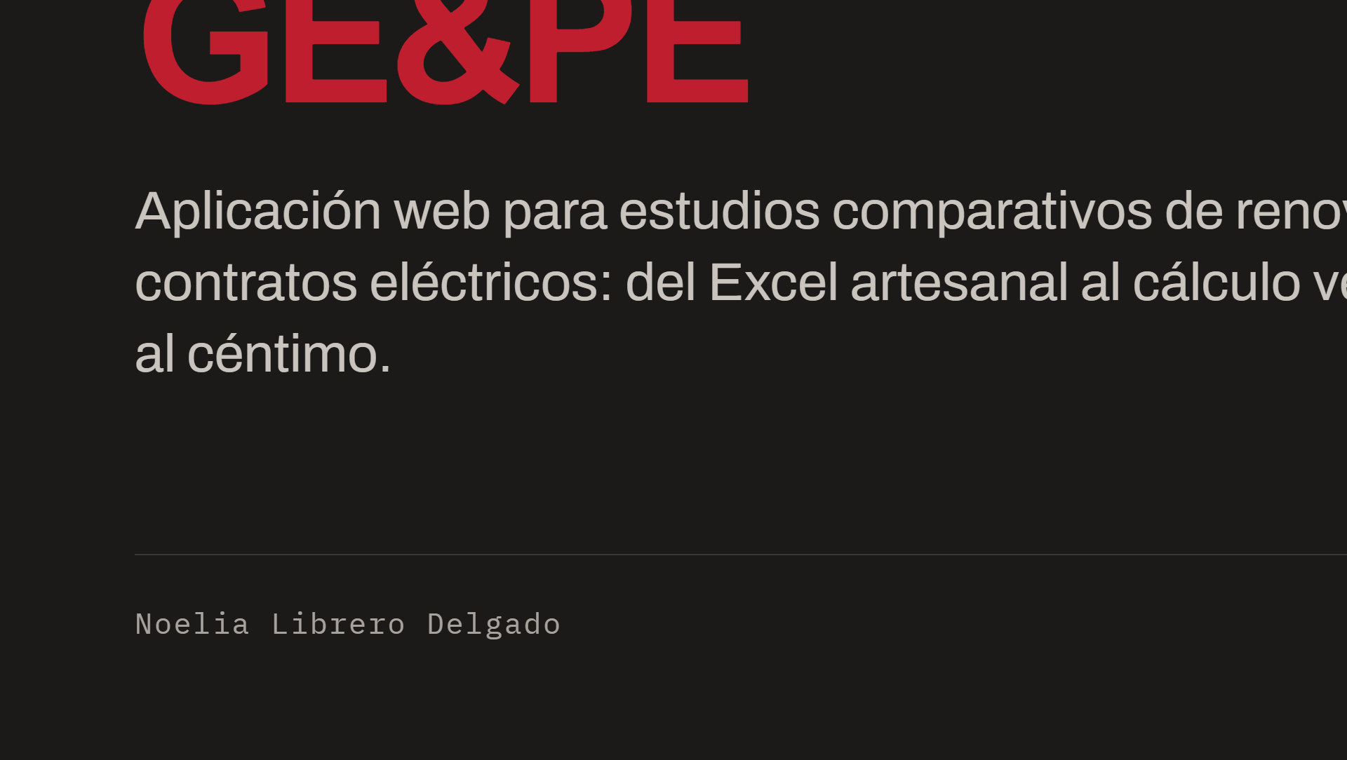
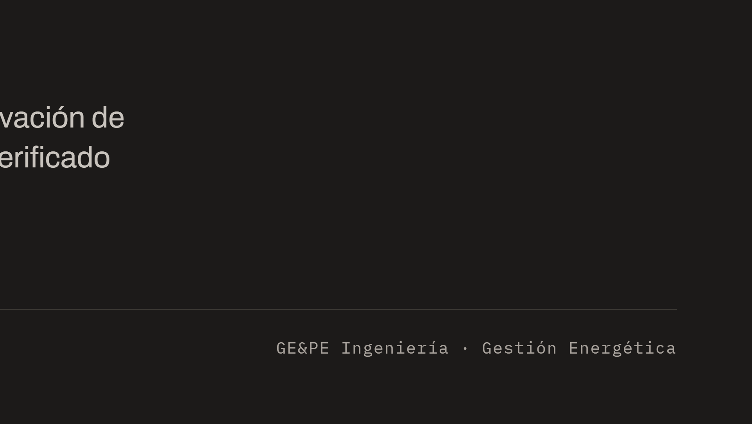
Notes:
Presentación y contexto: aplicación desarrollada para GE&PE Ingeniería.

Slide 2
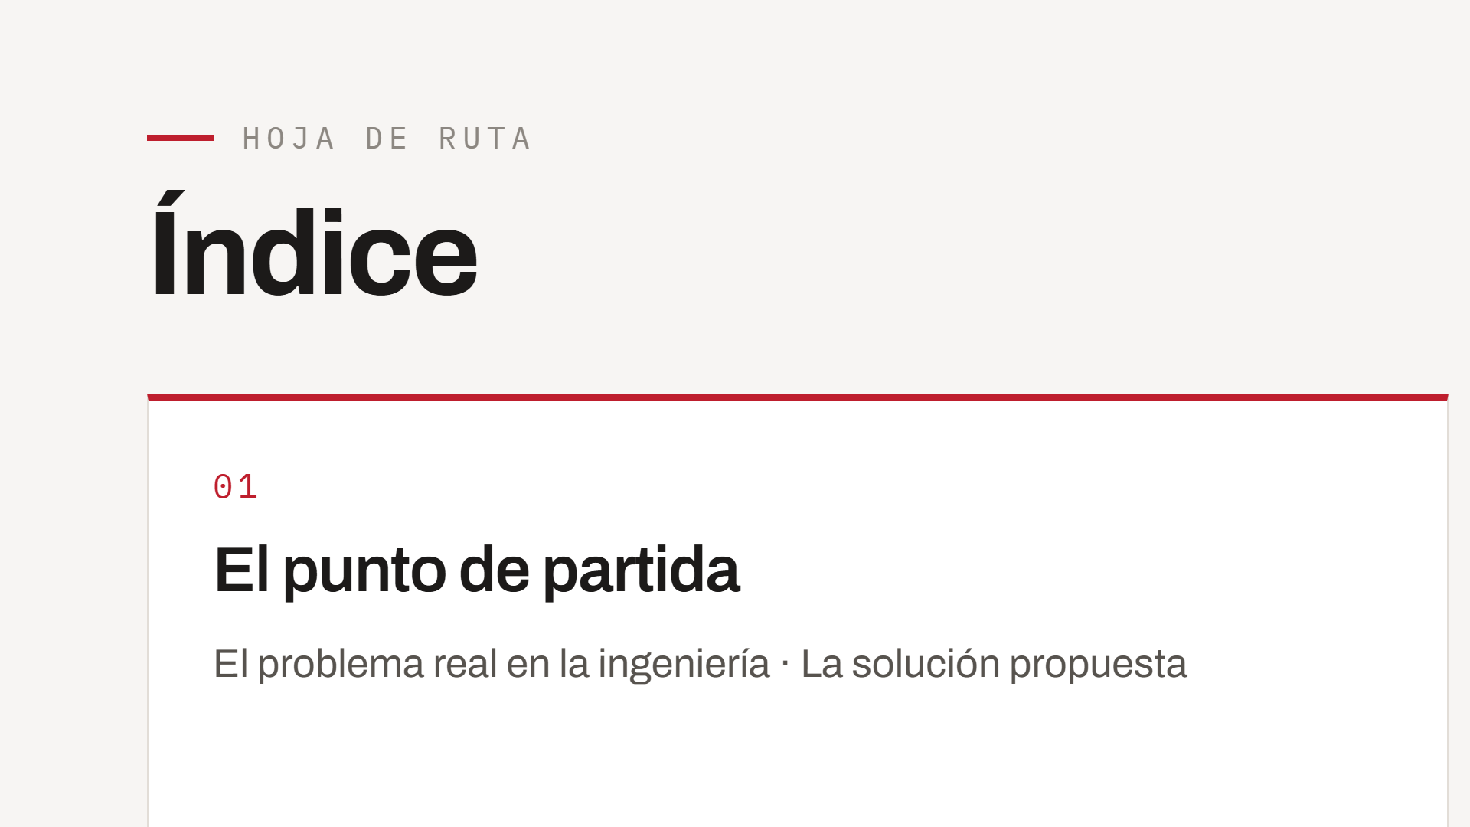
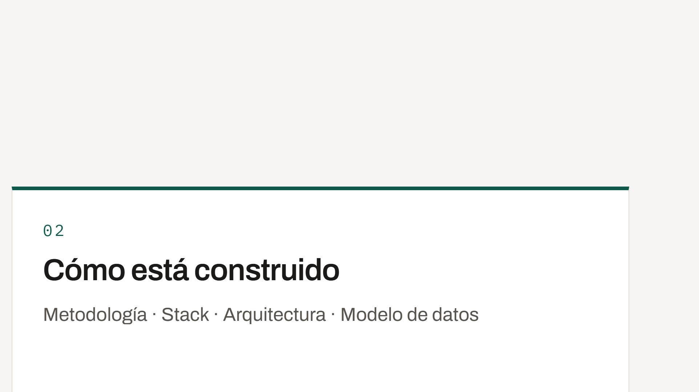
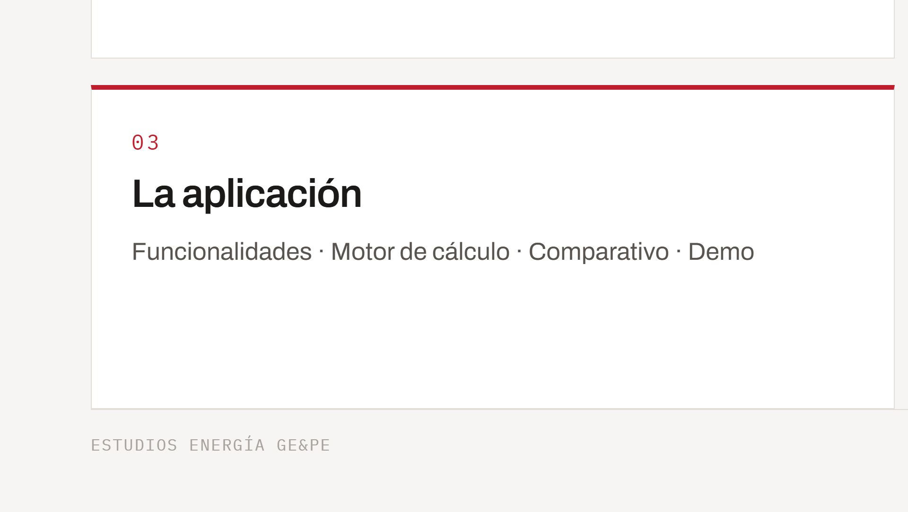
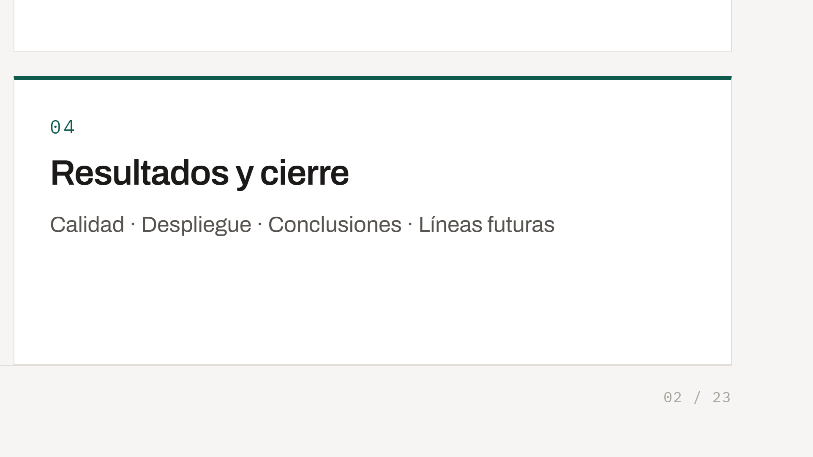
Notes:
Hoja de ruta de la defensa: cuatro bloques.

Slide 3


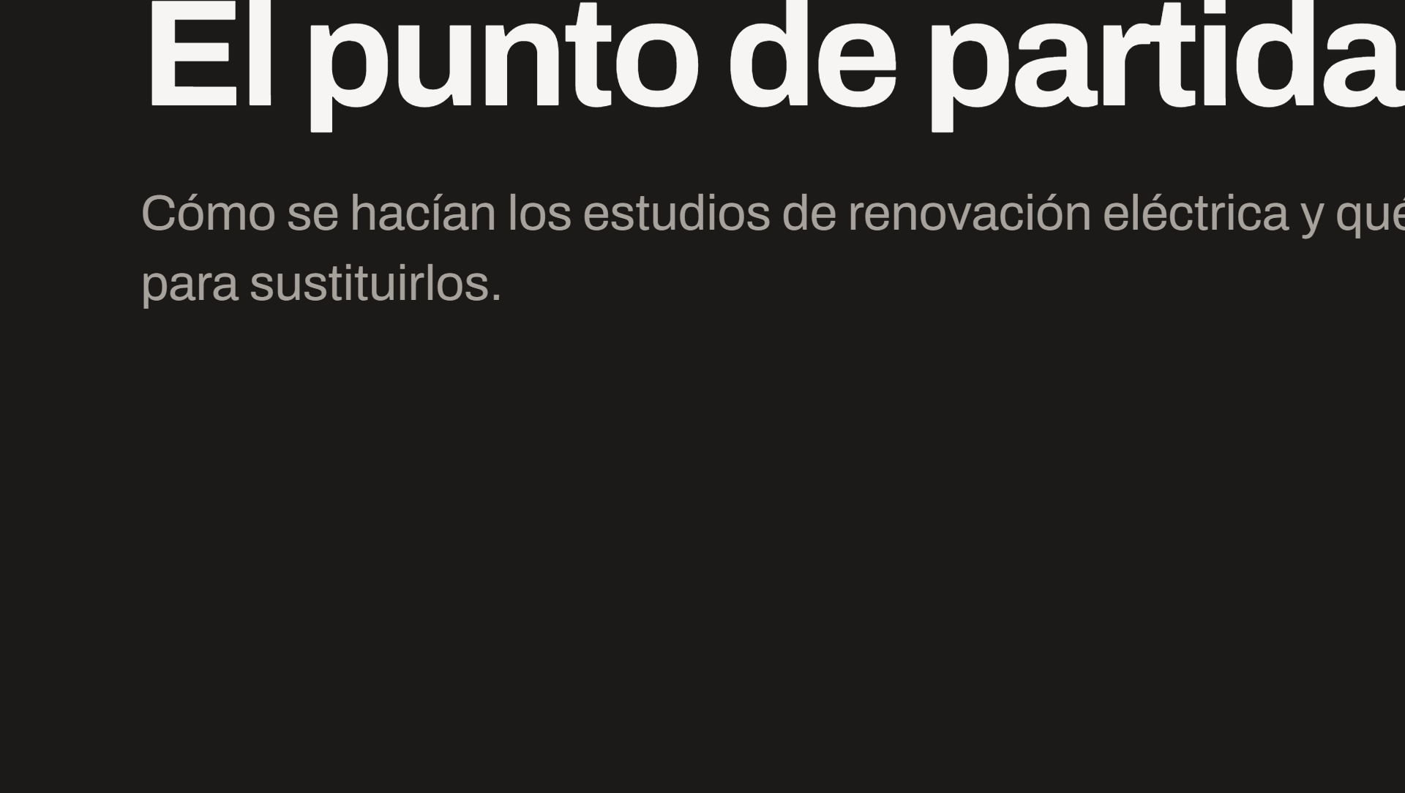

Notes:
Primer bloque: por qué existe este proyecto.

Slide 4
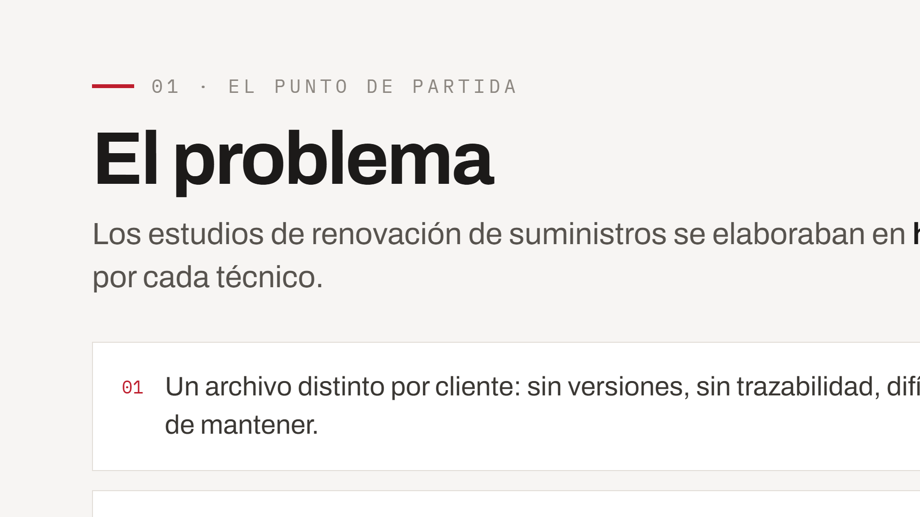
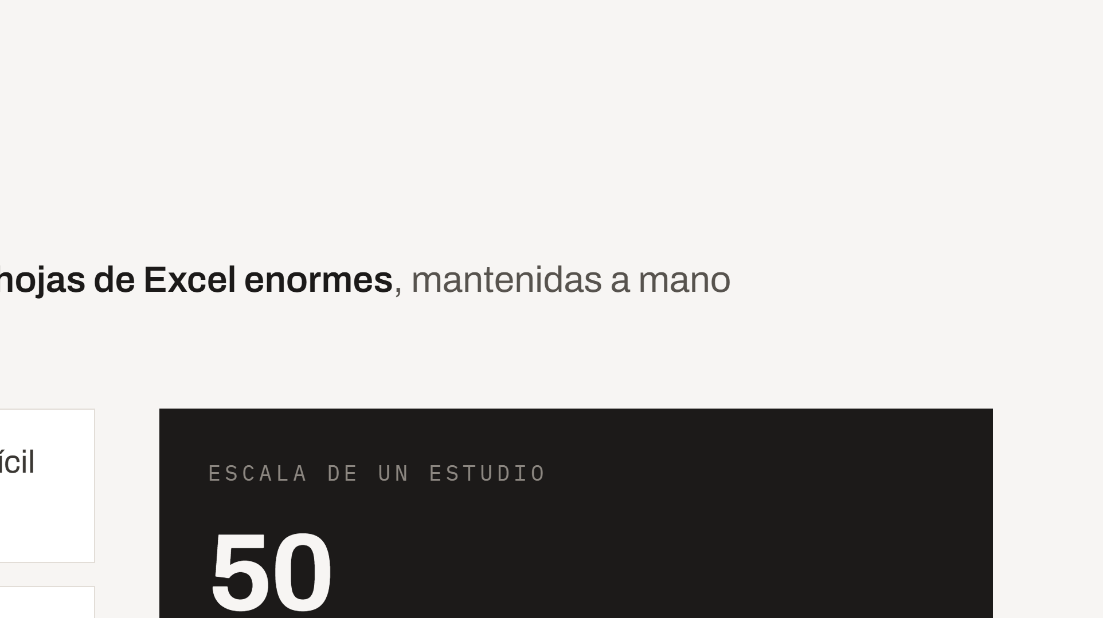
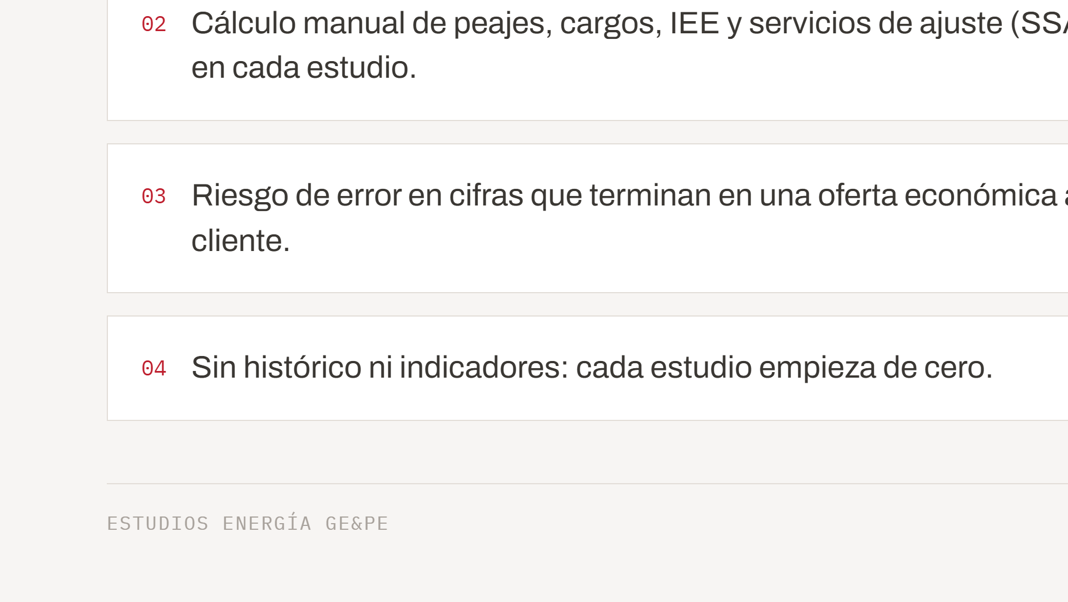
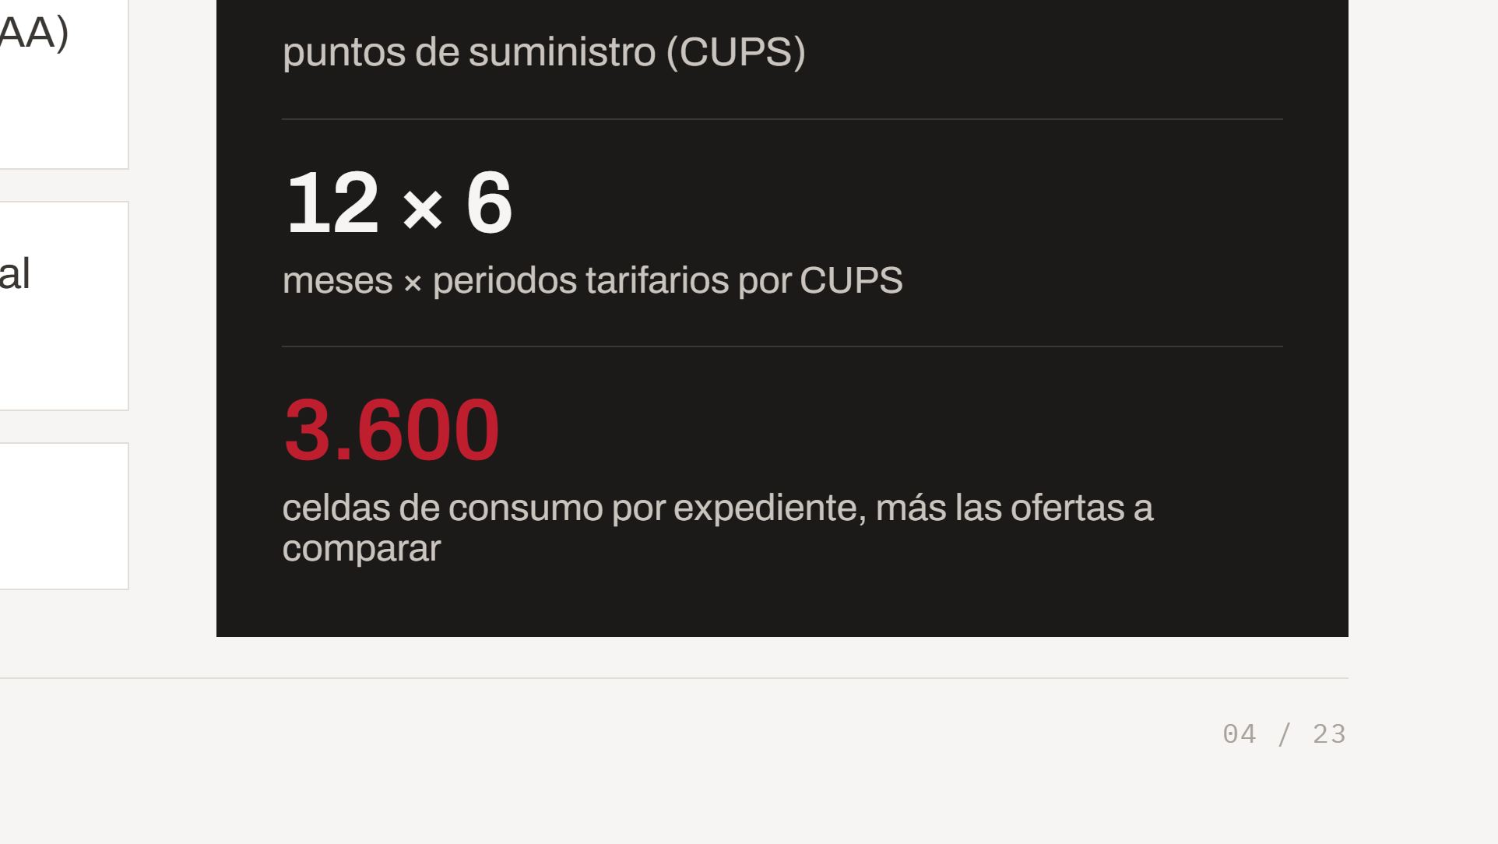
Notes:
El proceso en Excel: un archivo por cliente, cálculo manual, riesgo de error.

Slide 5
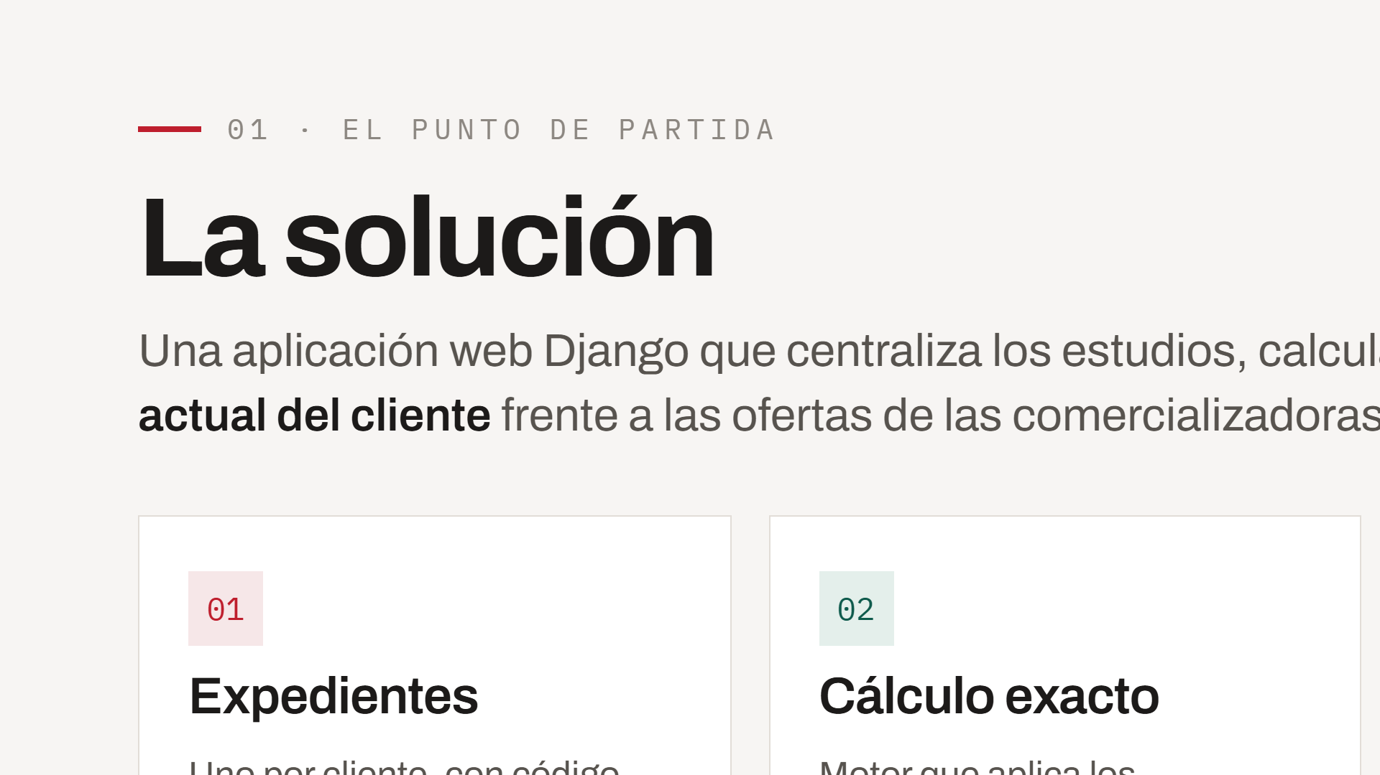
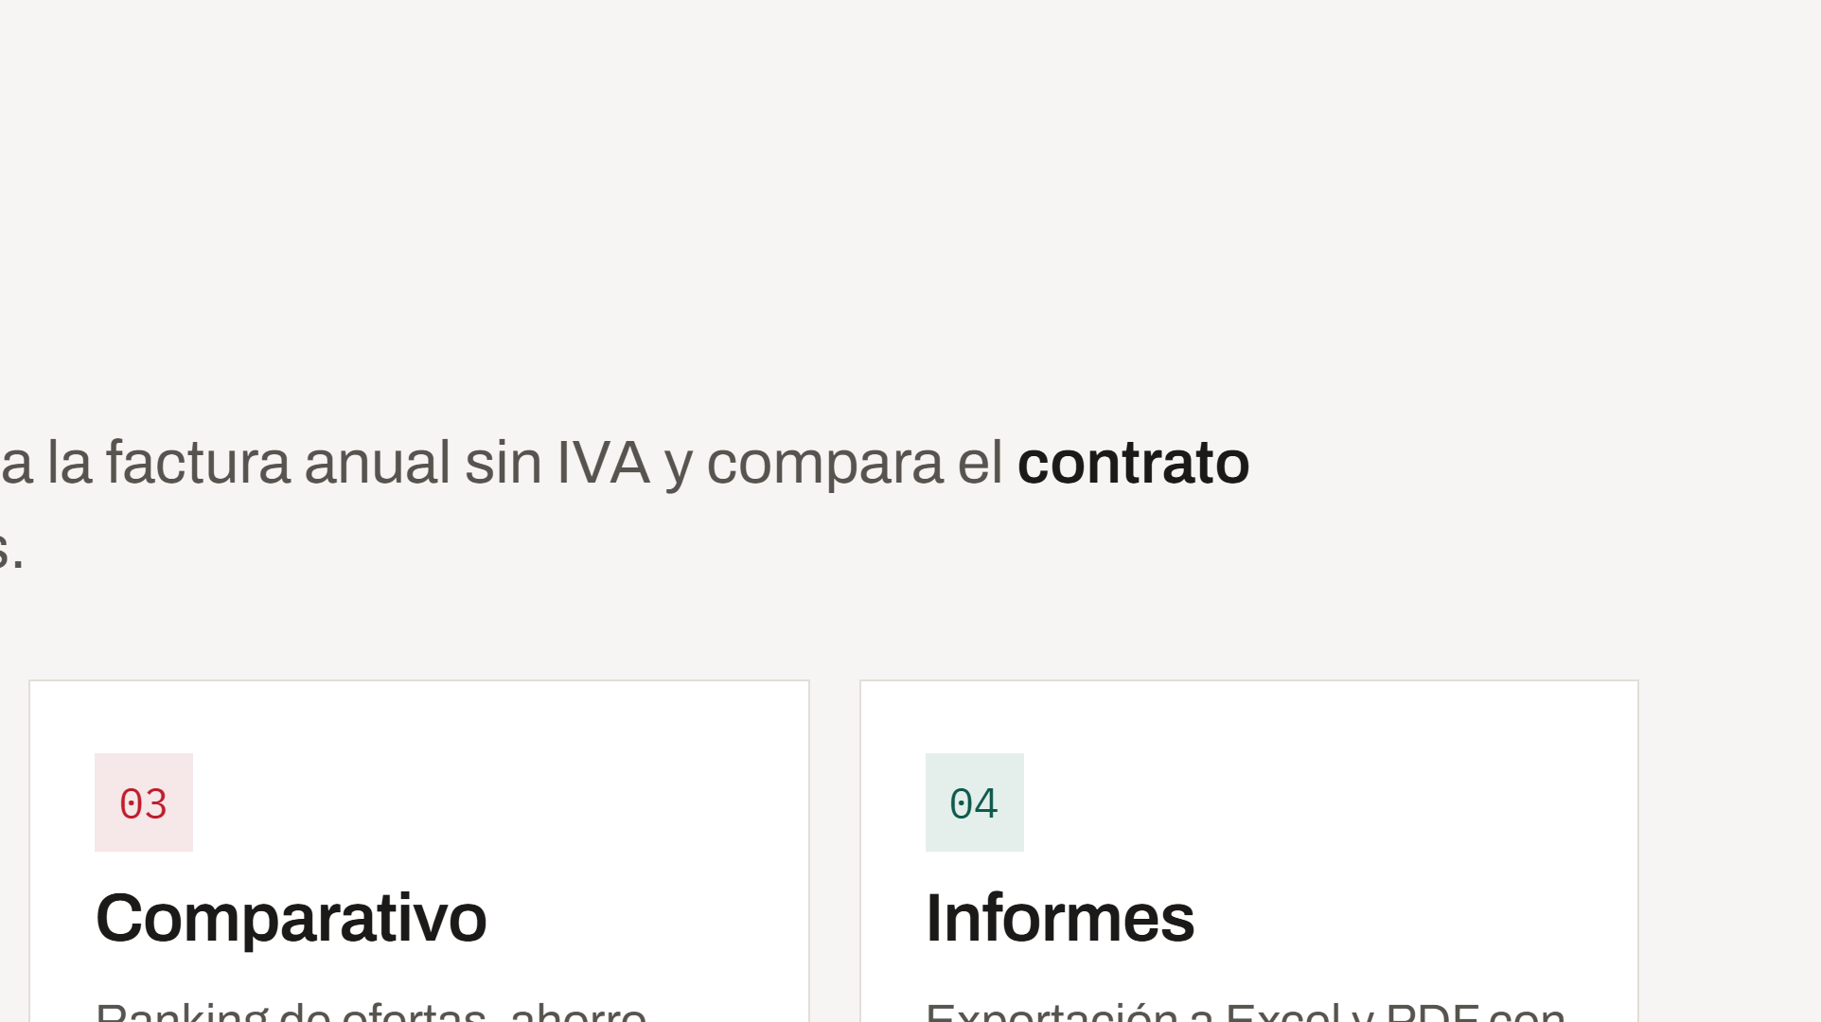
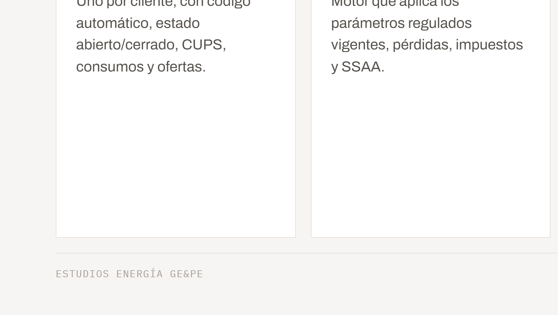
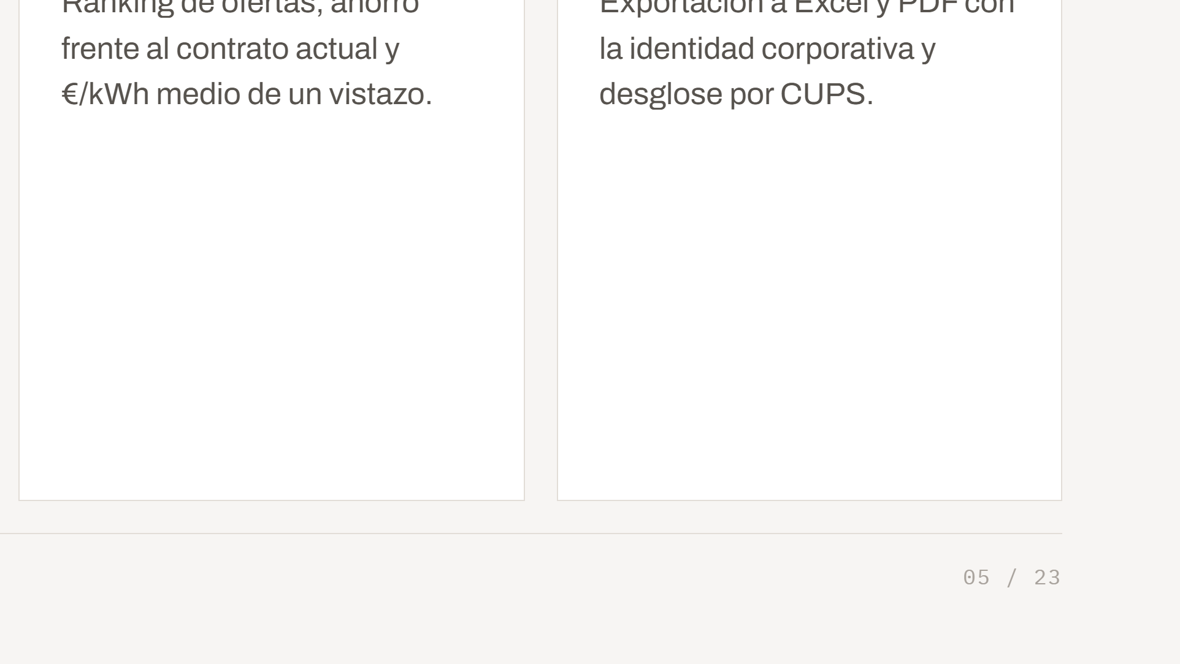
Notes:
Una aplicación web que centraliza expedientes, calcula y compara.

Slide 6
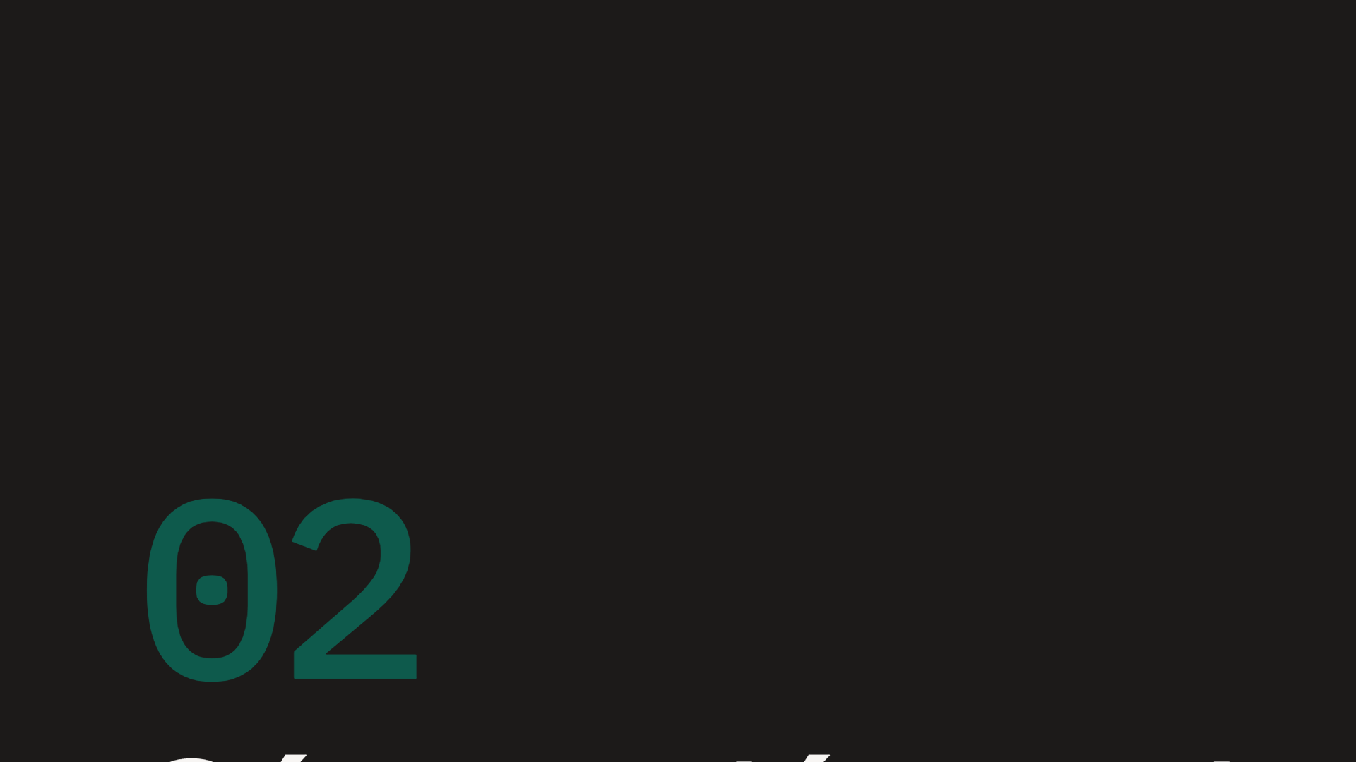

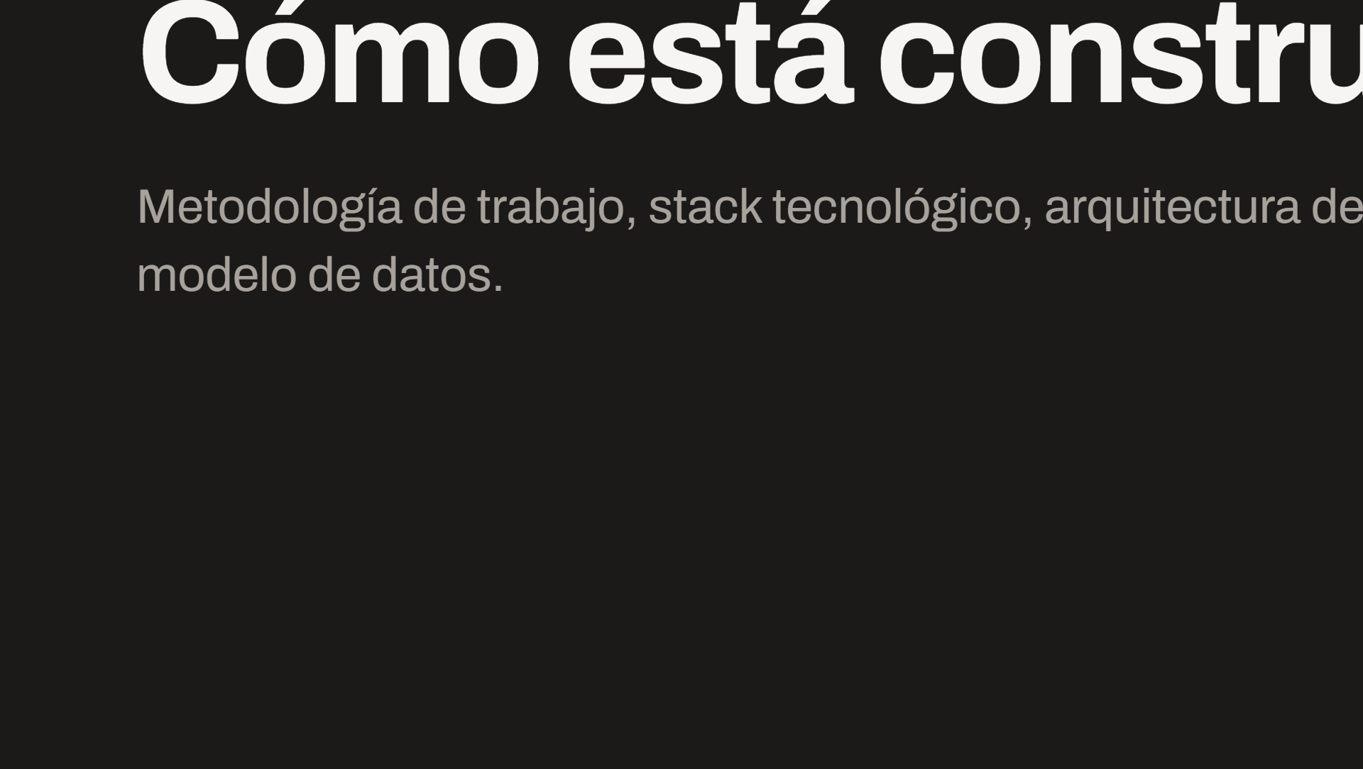

Notes:
Segundo bloque: metodología, stack, arquitectura y datos.

Slide 7
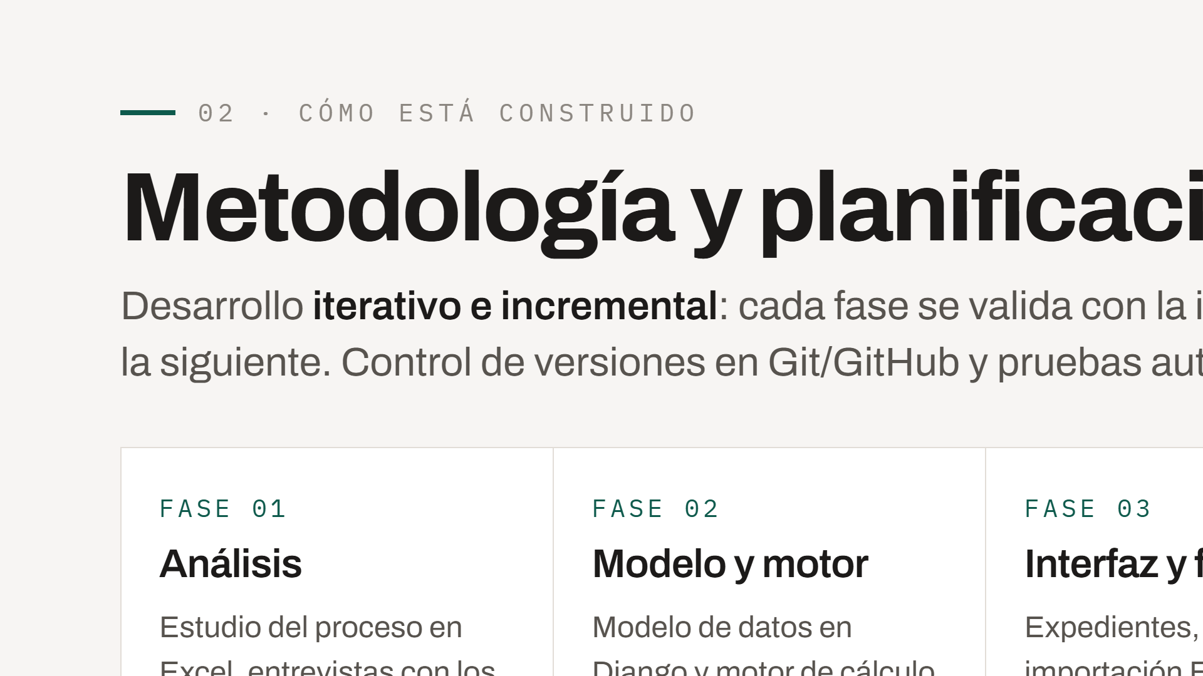
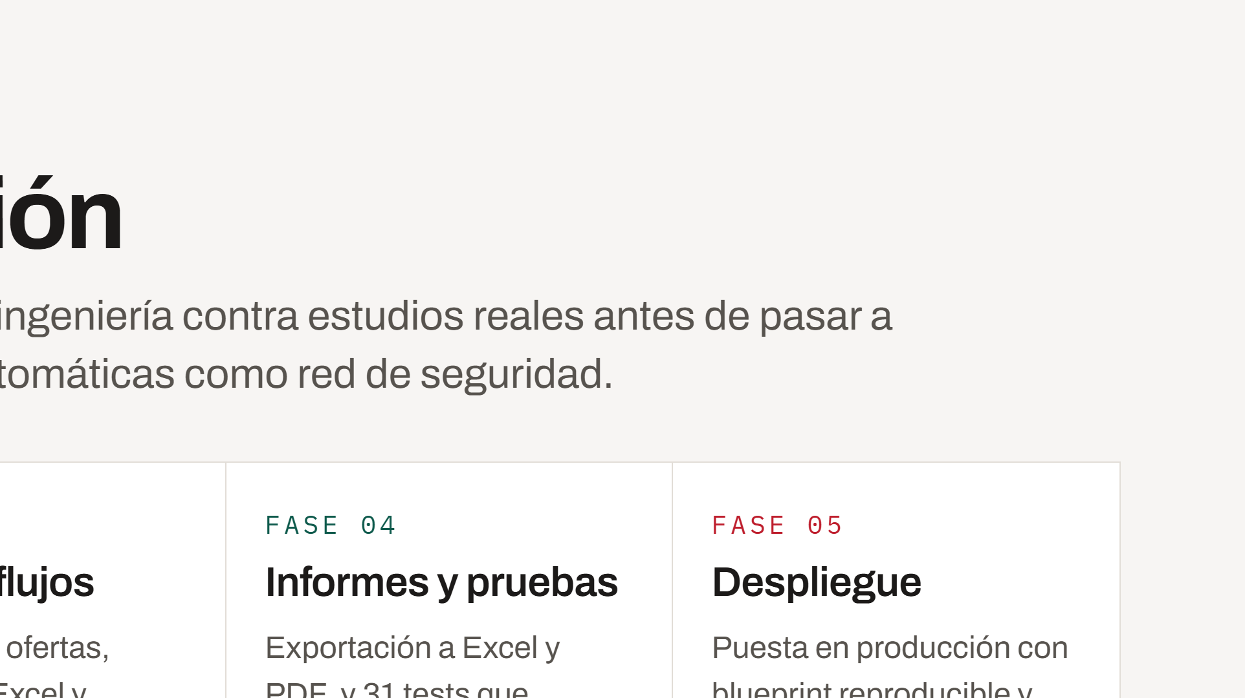
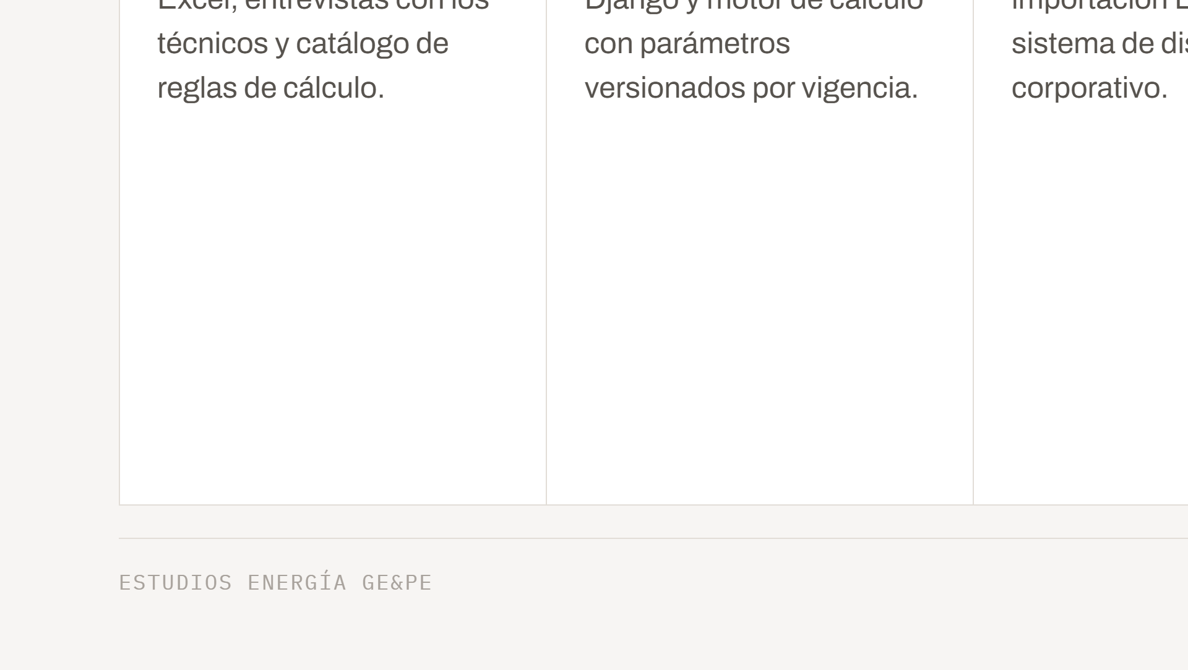
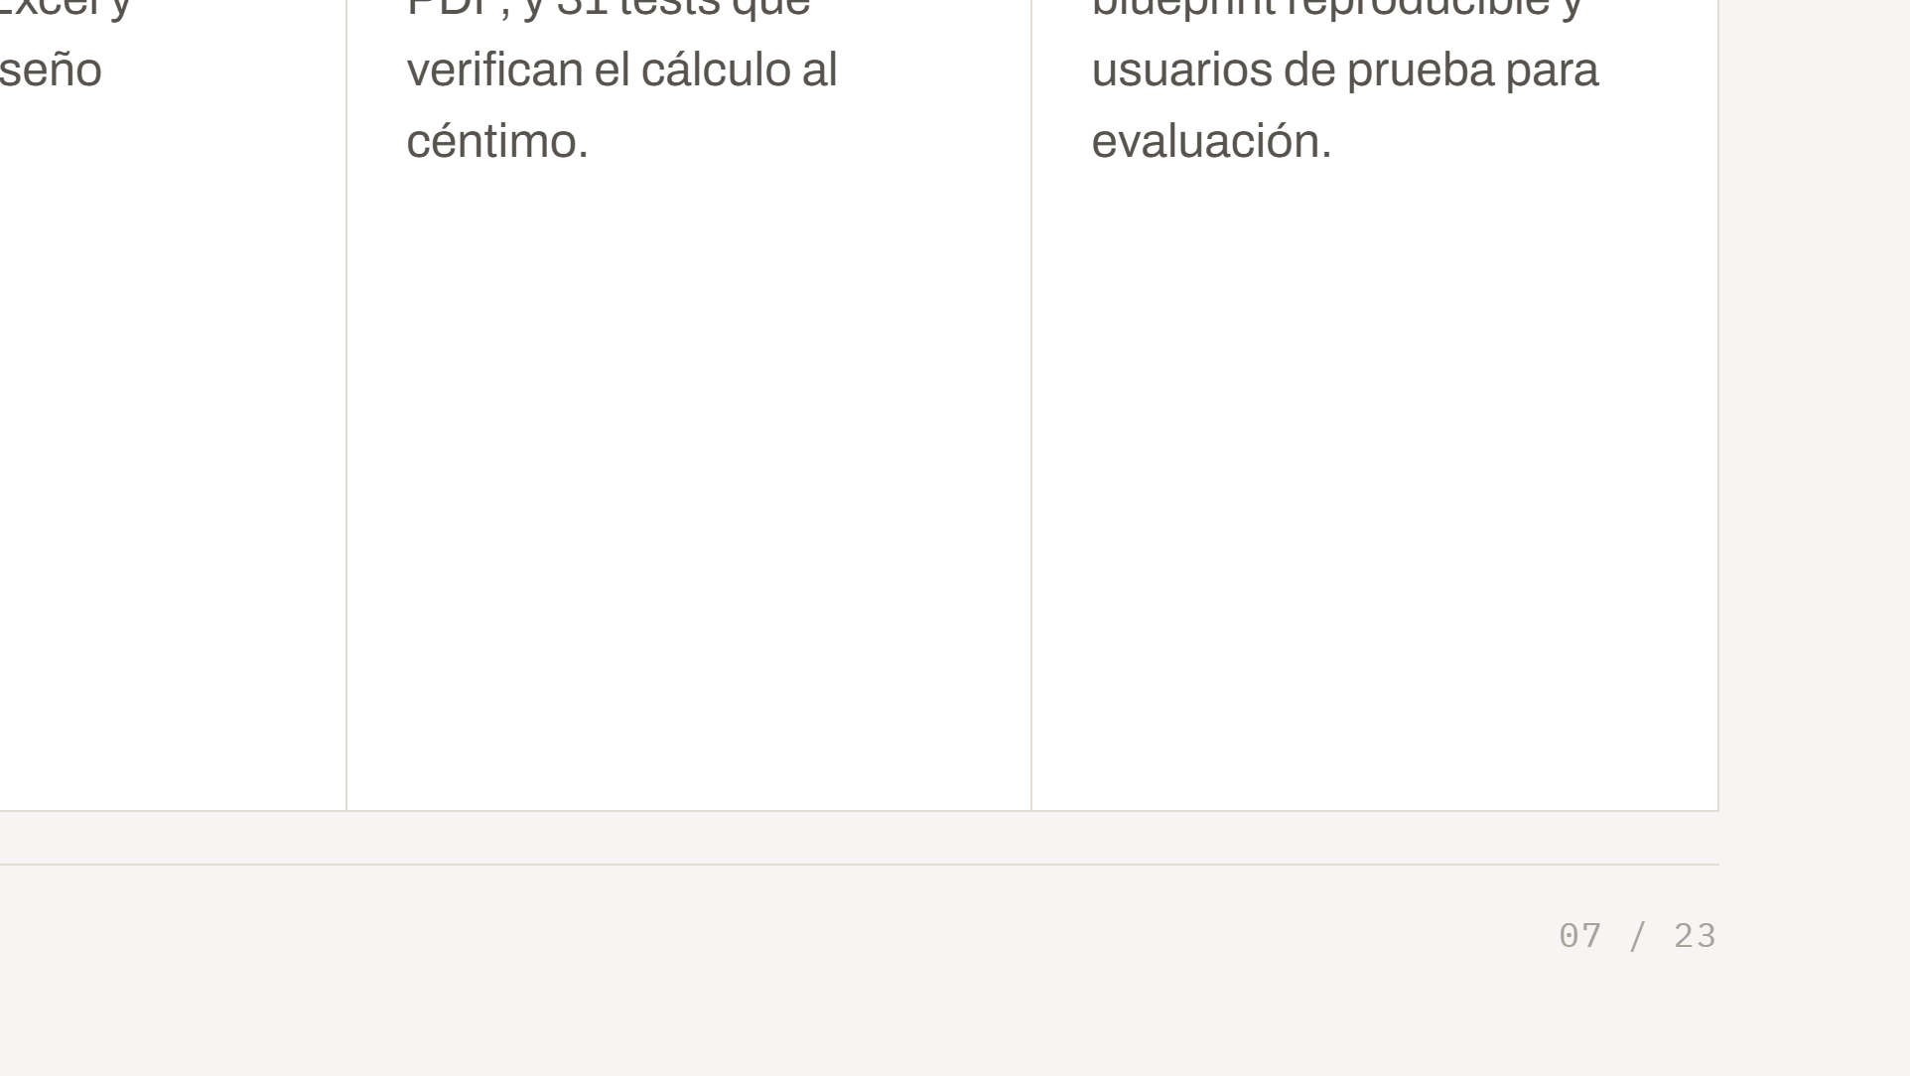
Notes:
Desarrollo iterativo validando cada fase contra los Excel reales de la ingeniería.

Slide 8
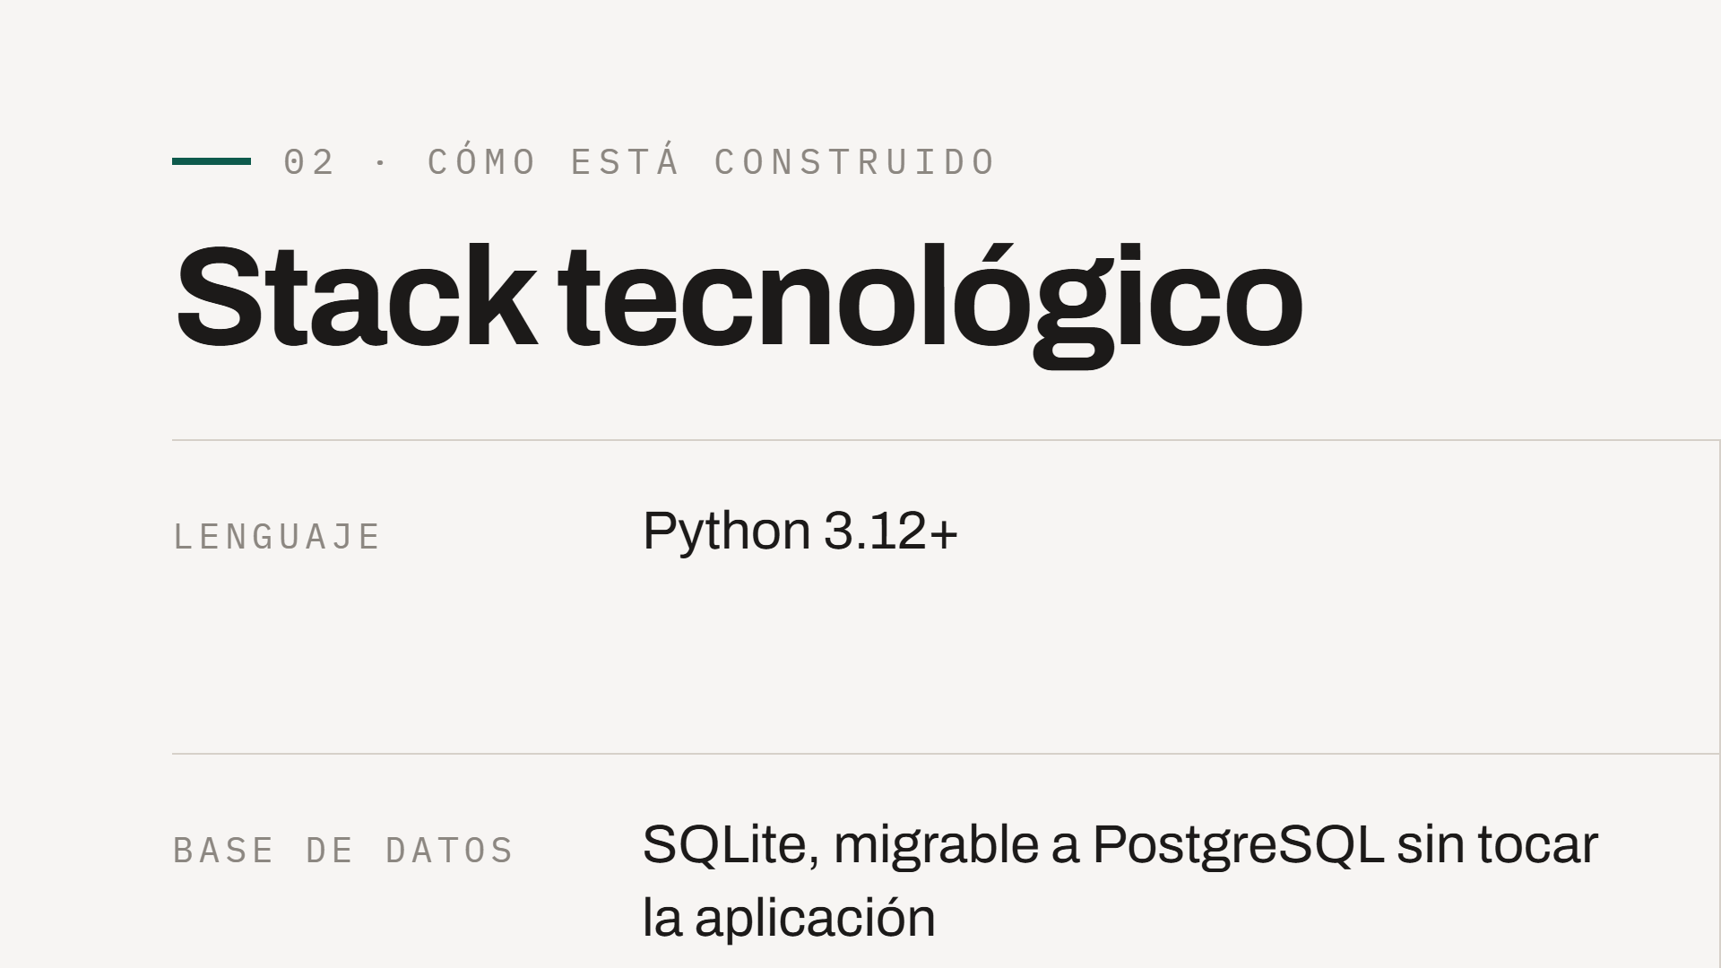
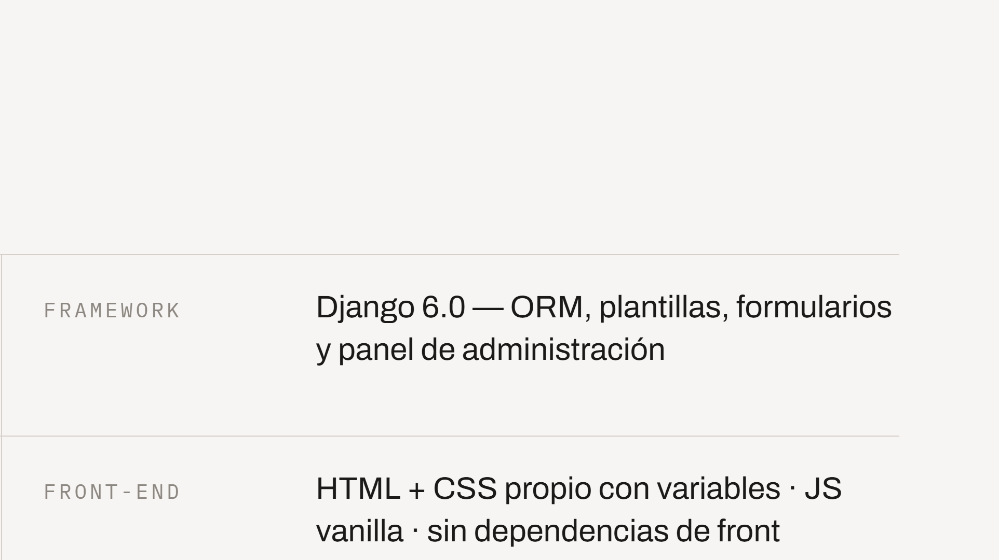
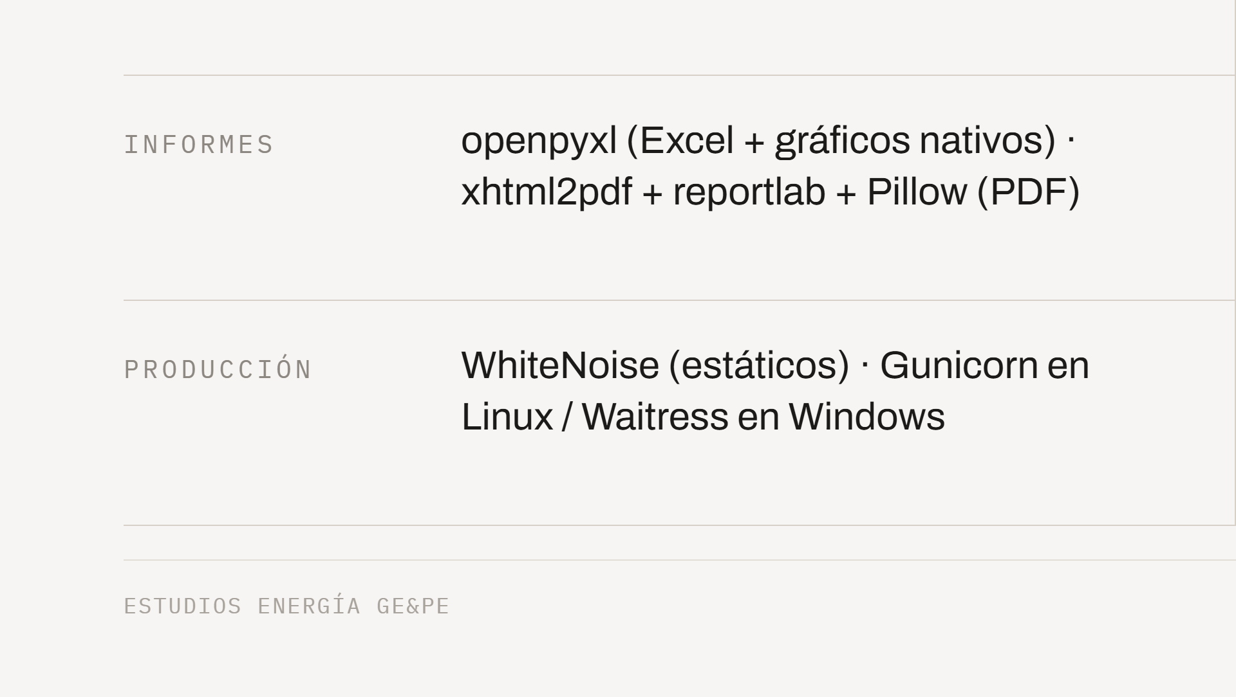
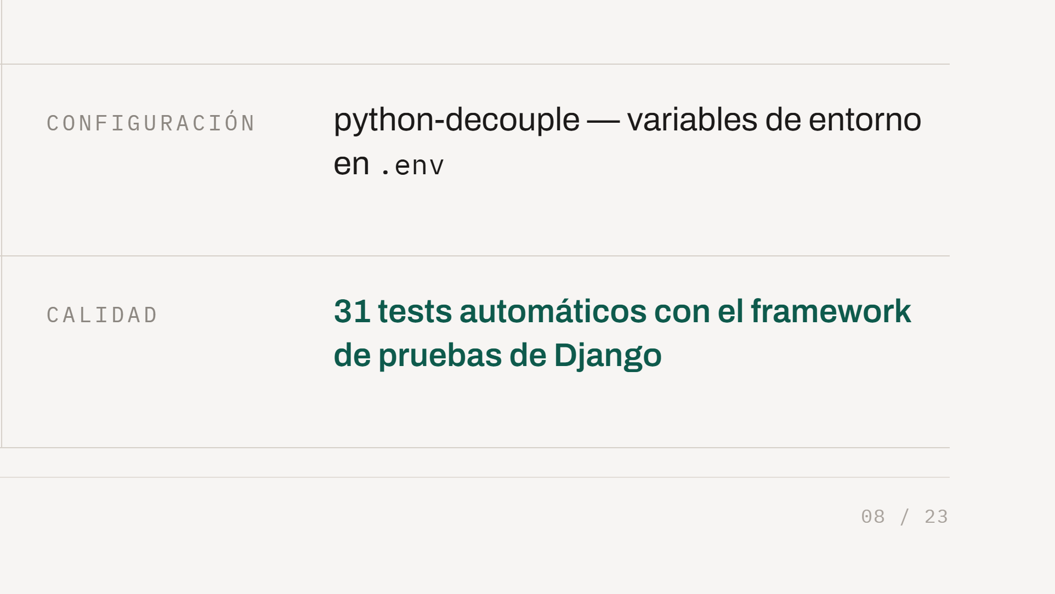
Notes:
Stack sin dependencias de front: Django y CSS propio.

Slide 9
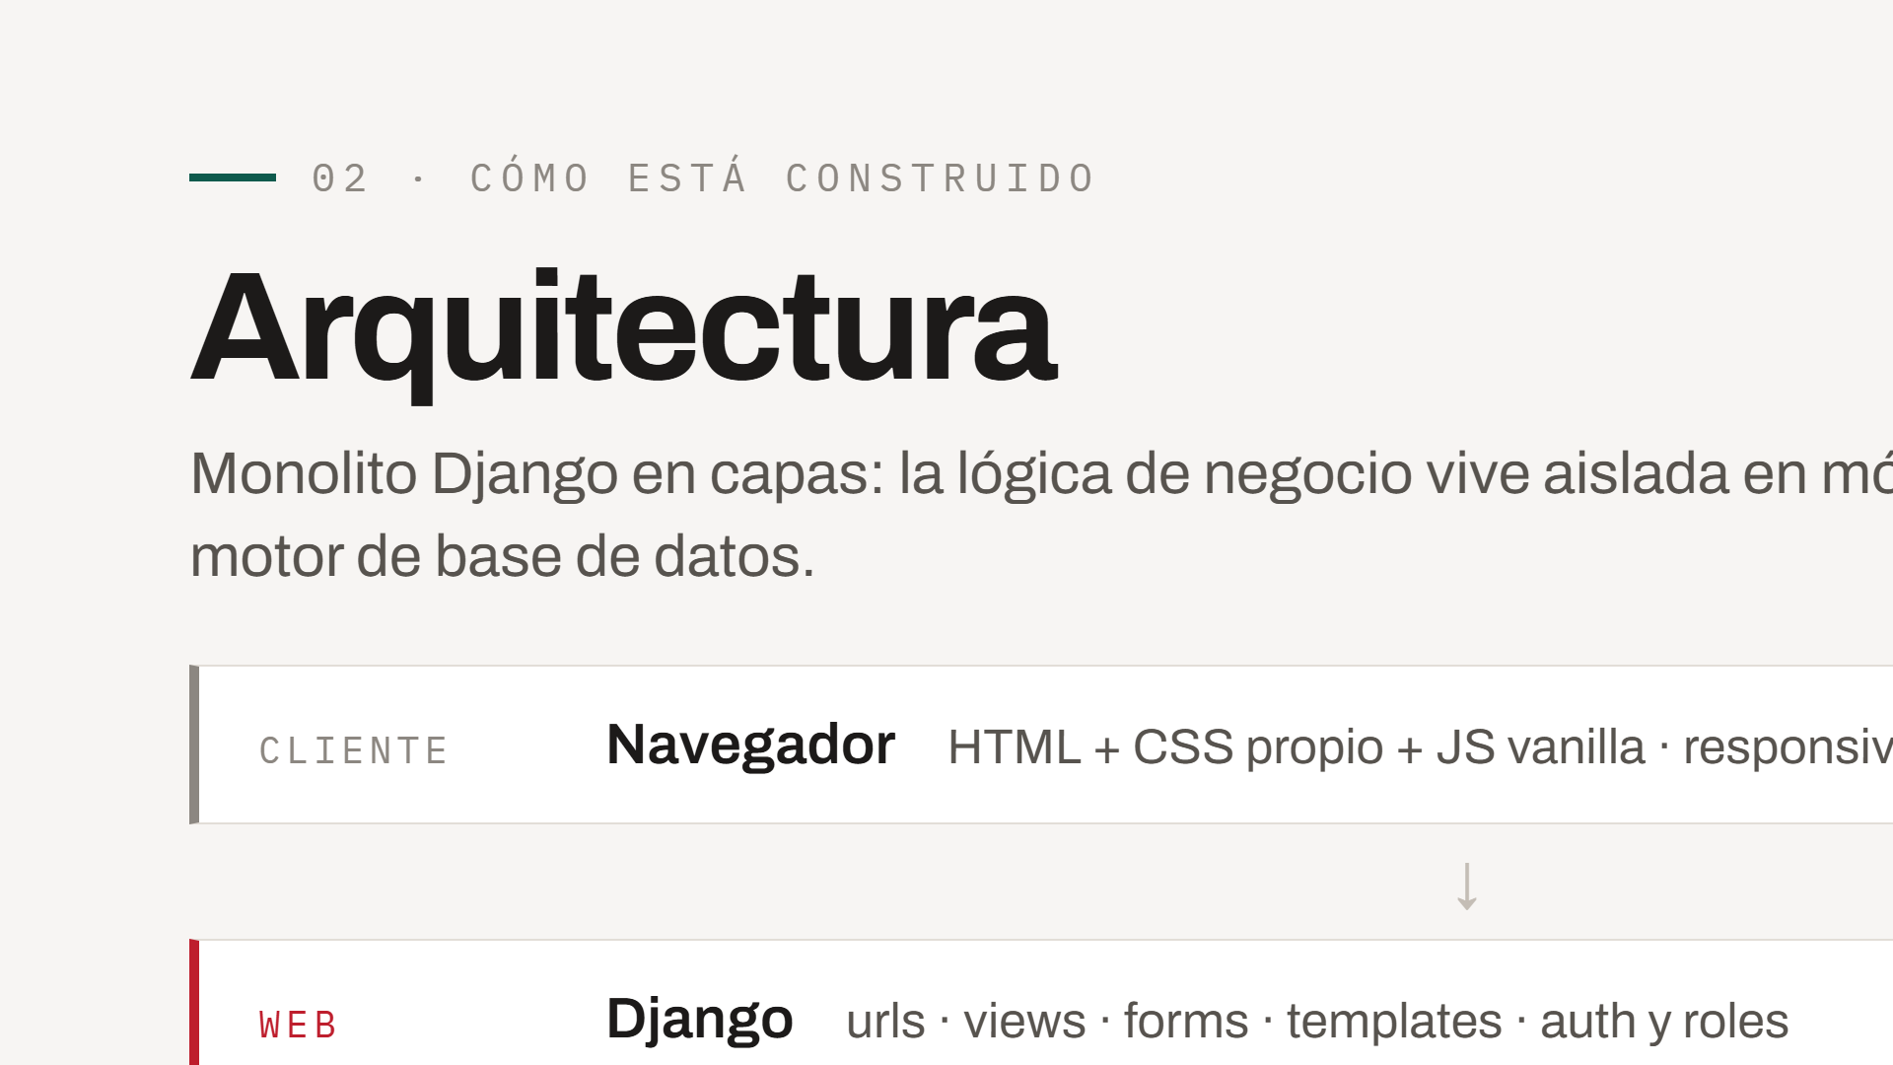
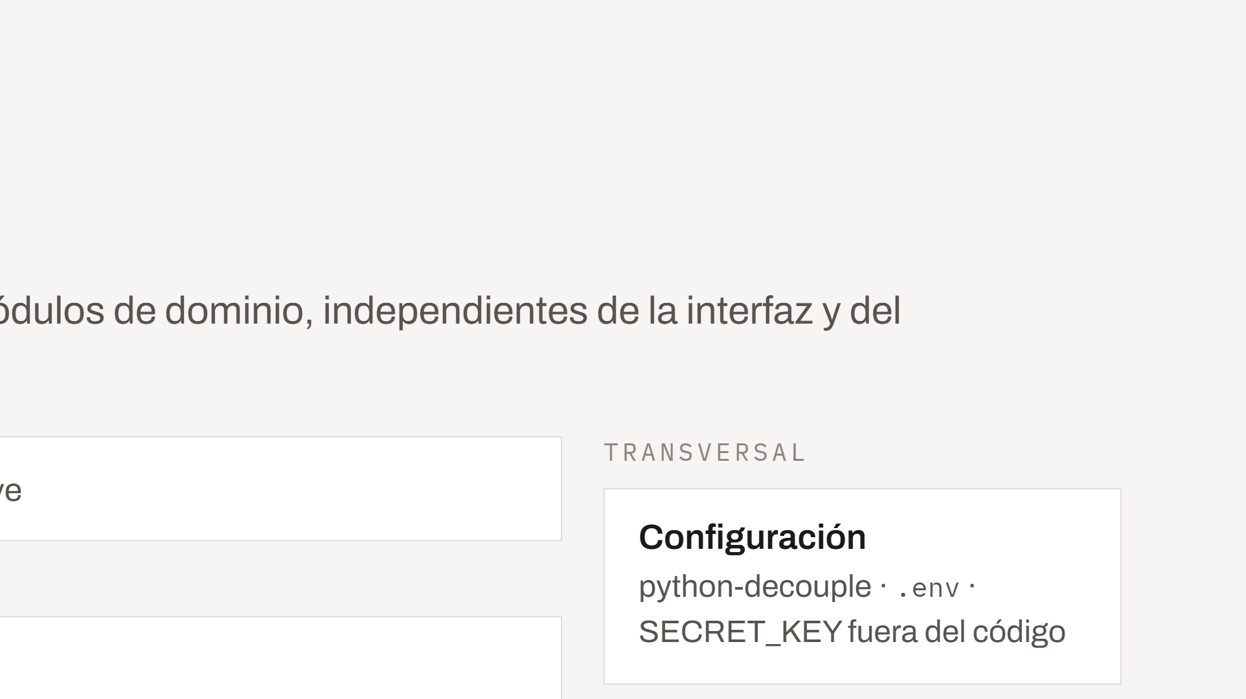
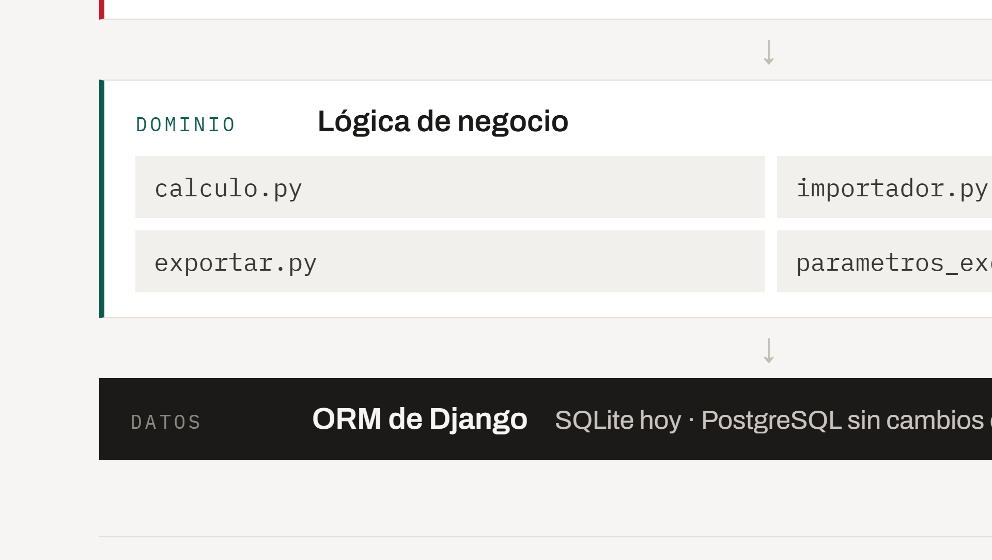
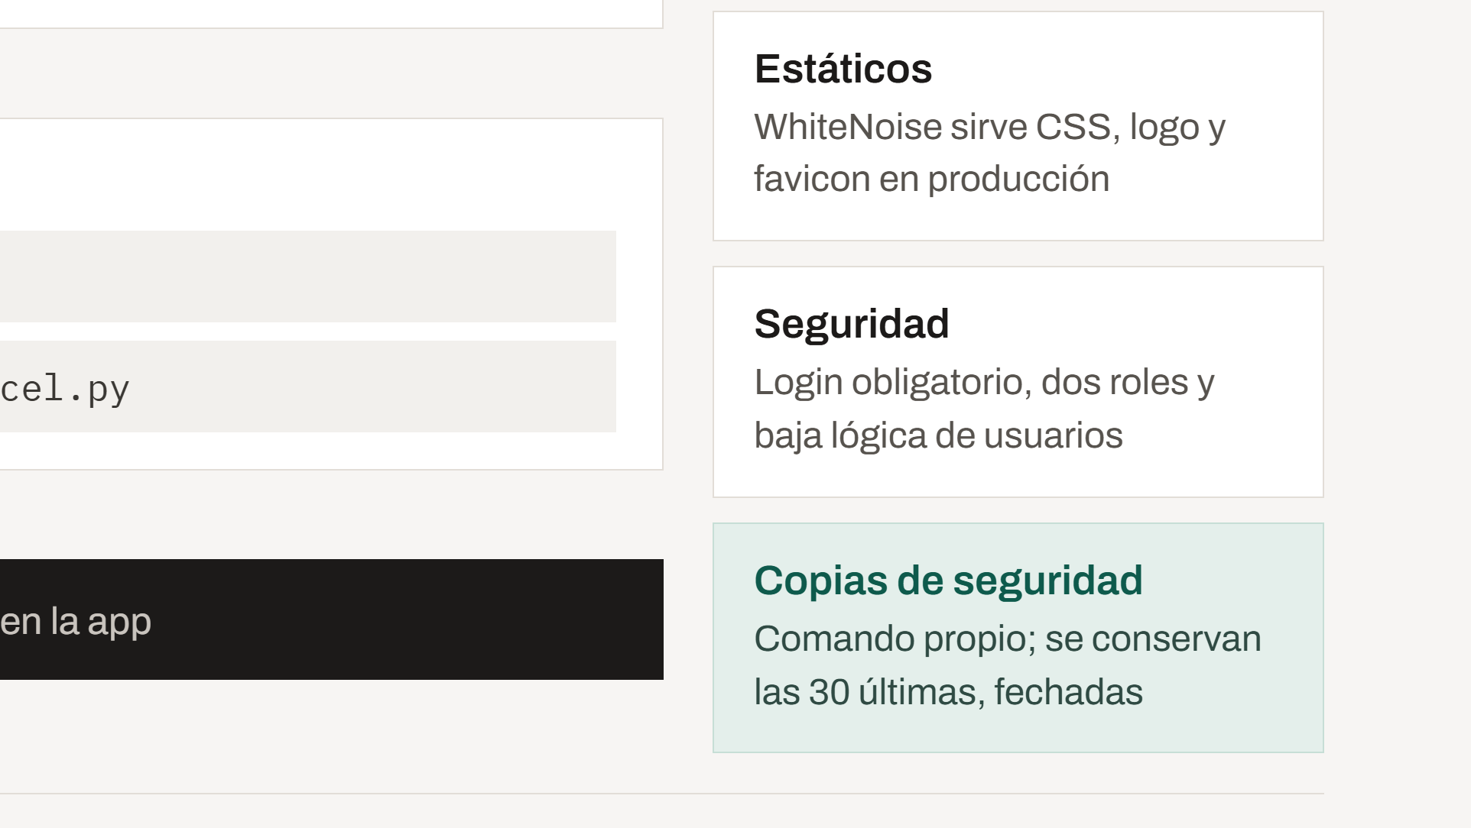
Notes:
Arquitectura en capas: navegador, Django, dominio, ORM y base de datos.

Slide 10
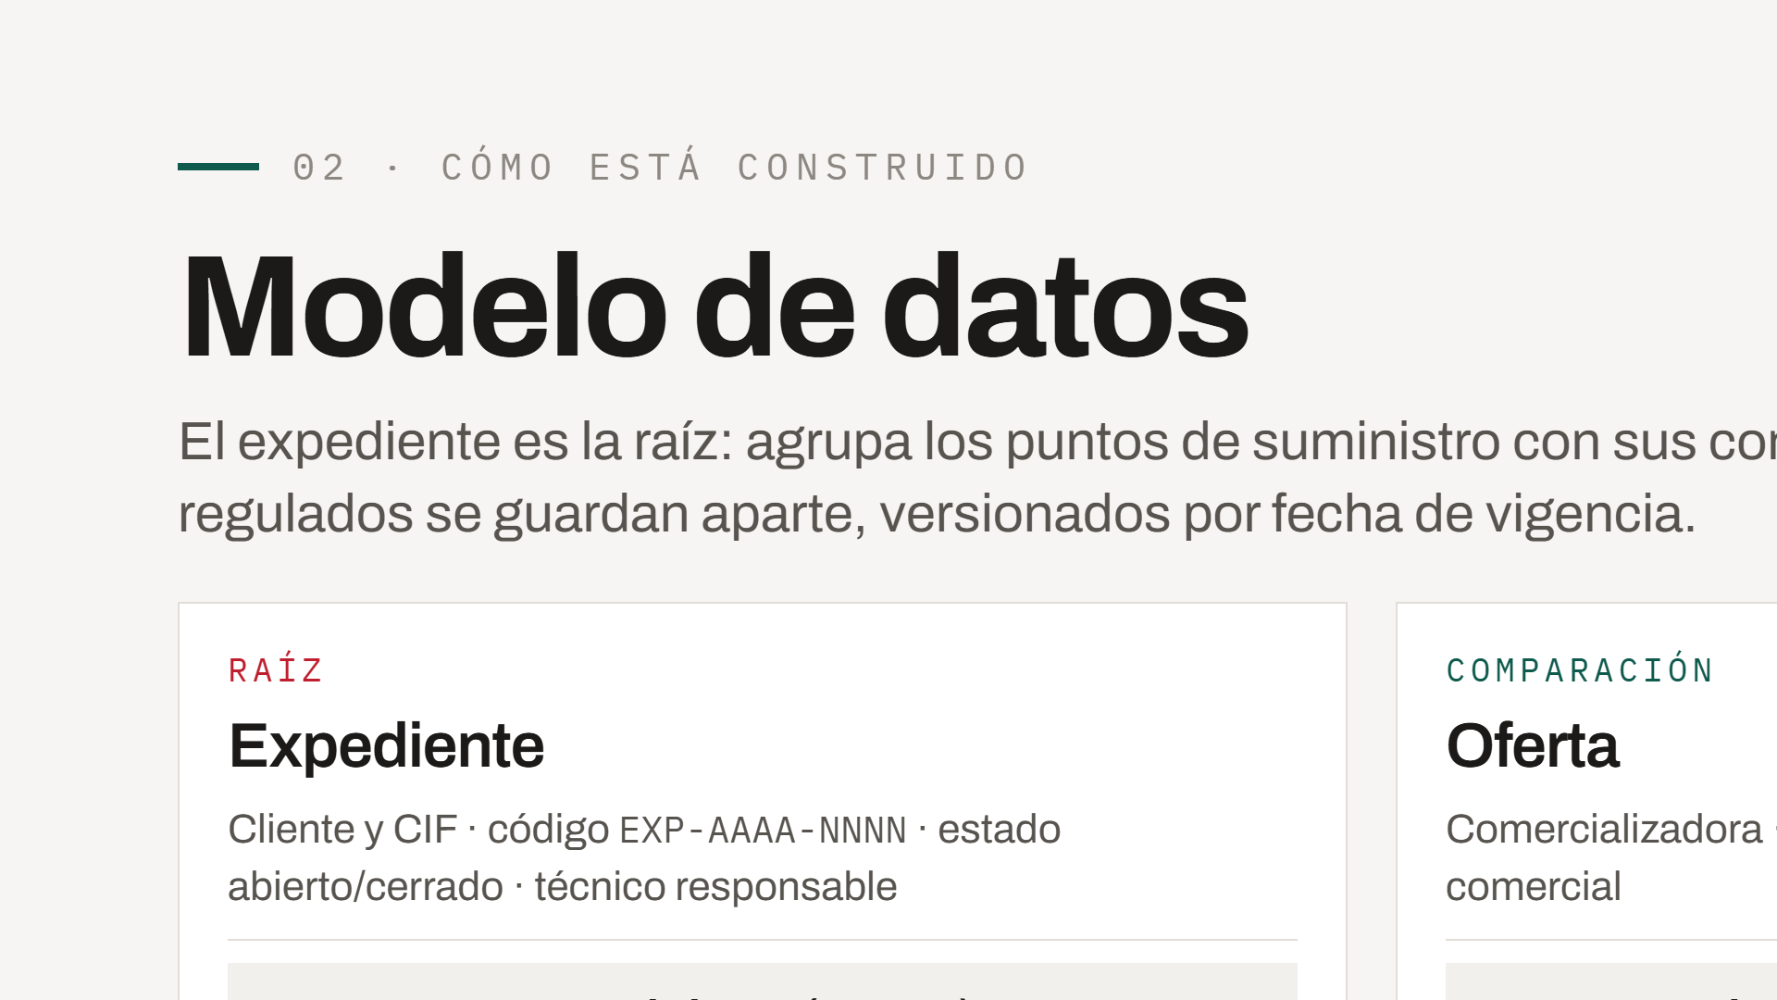
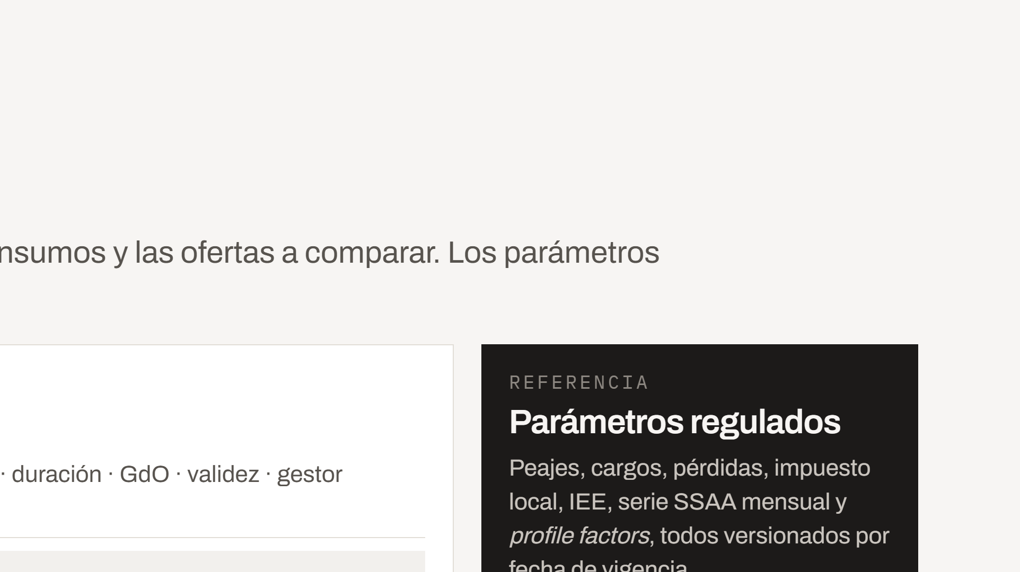
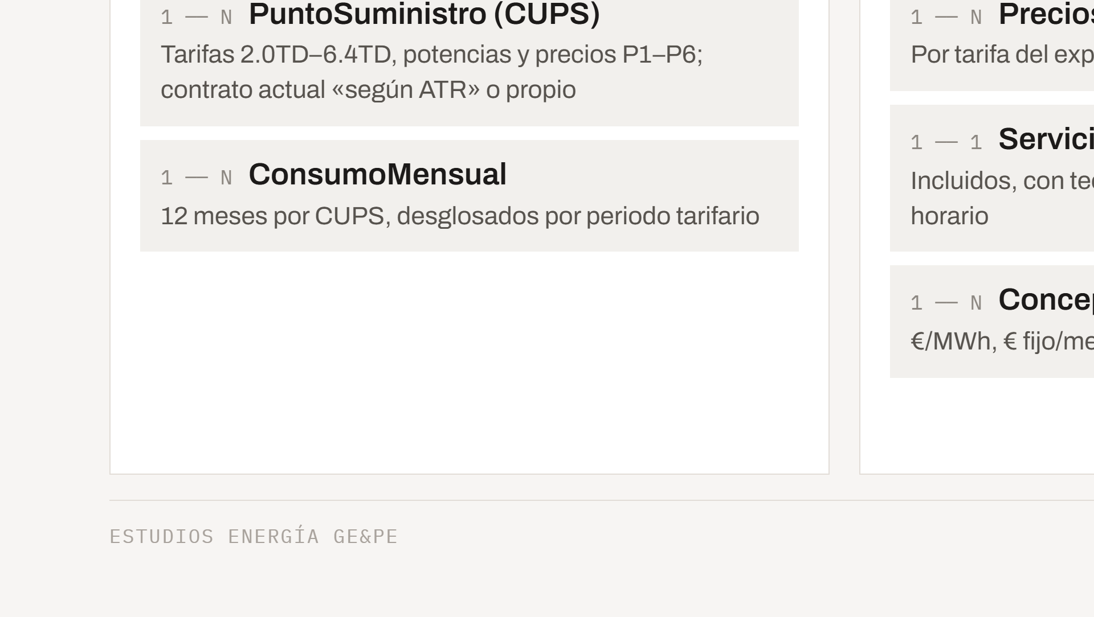
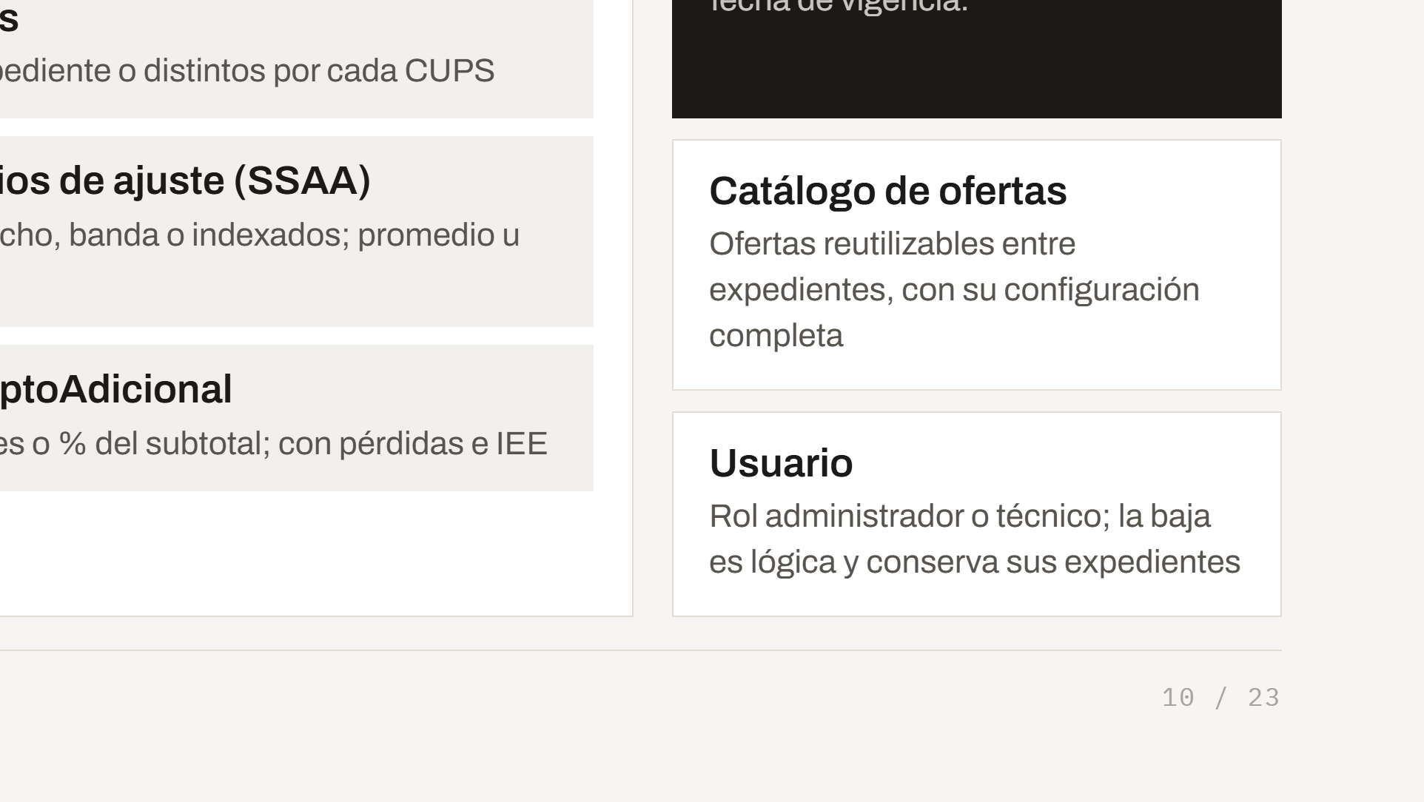
Notes:
Entidades principales y parámetros regulados versionados.

Slide 11

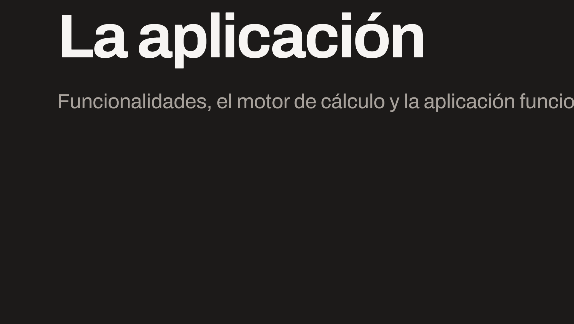

Notes:
Tercer bloque: recorrido por la aplicación.

Slide 12
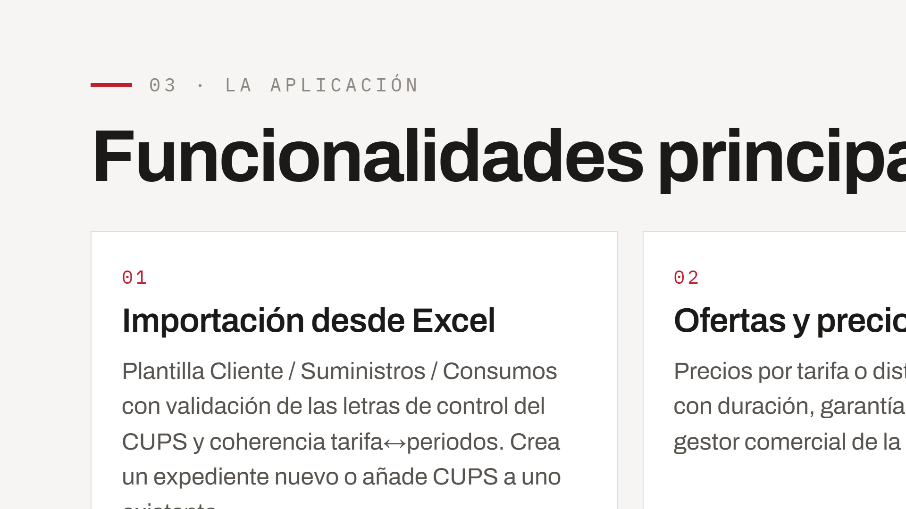
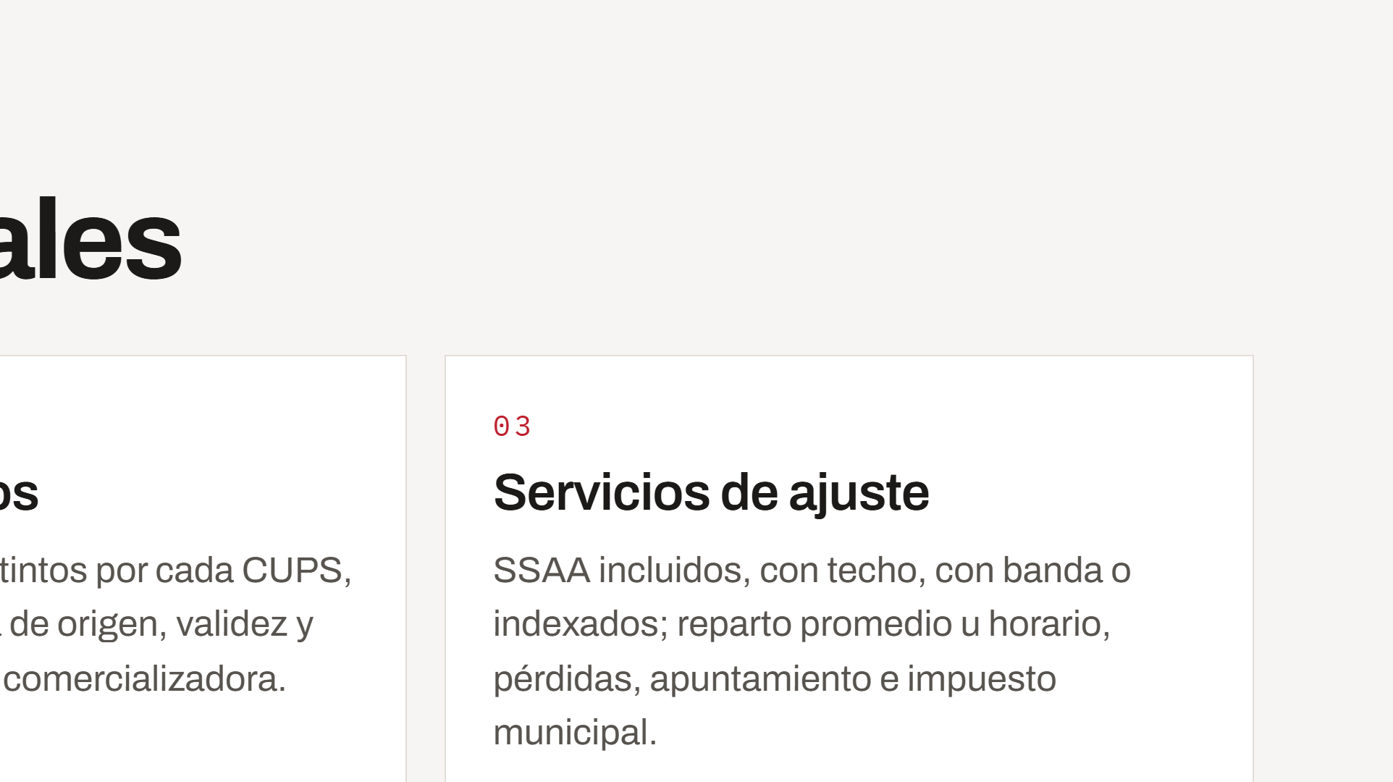
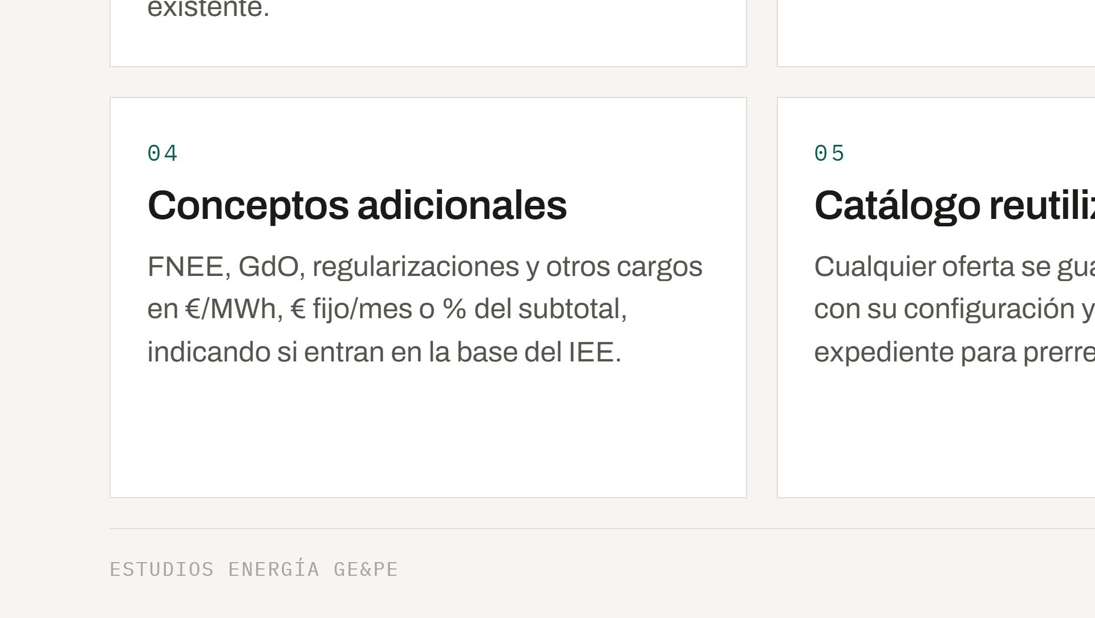
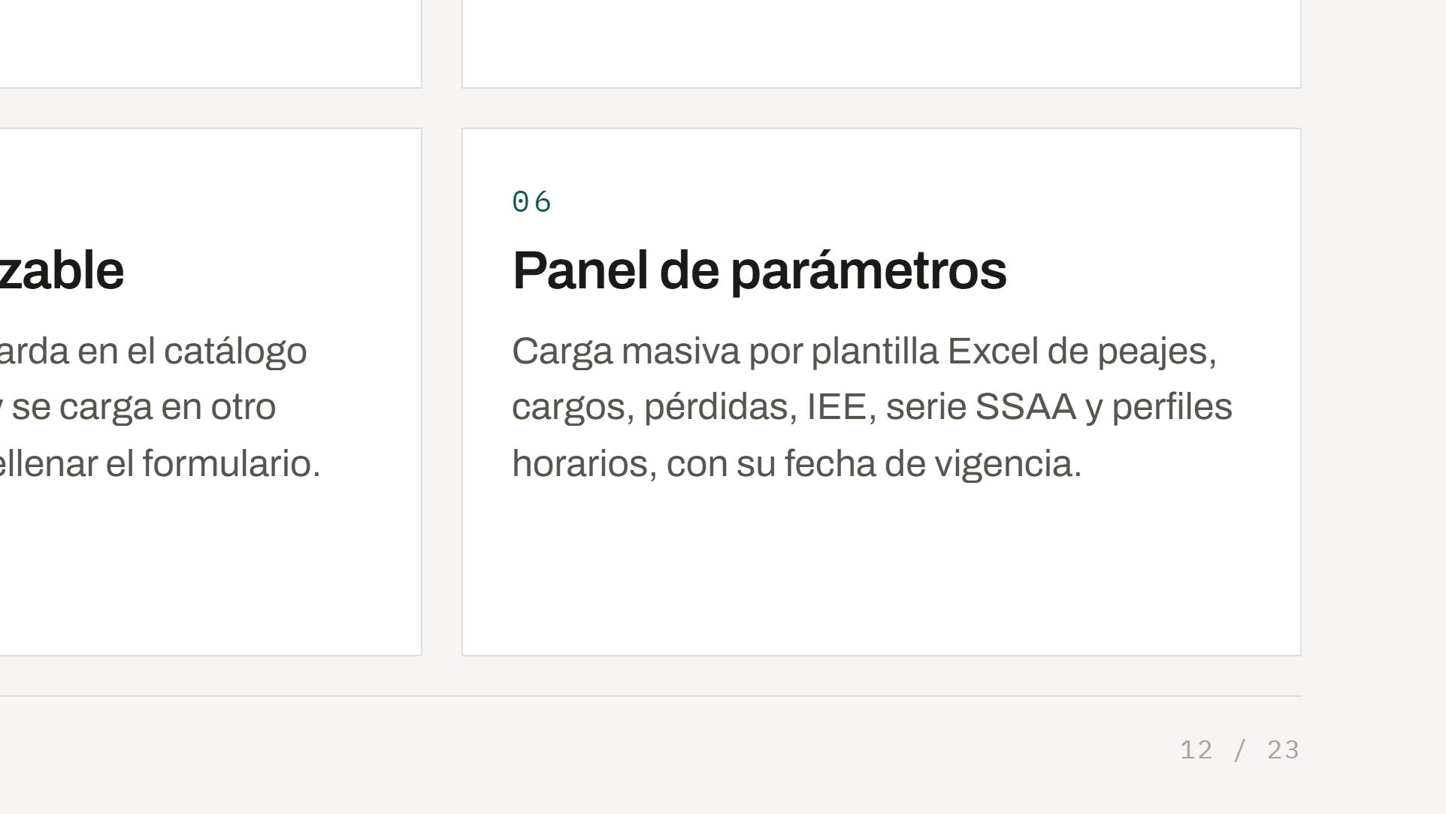
Notes:
Seis funcionalidades clave.

Slide 13
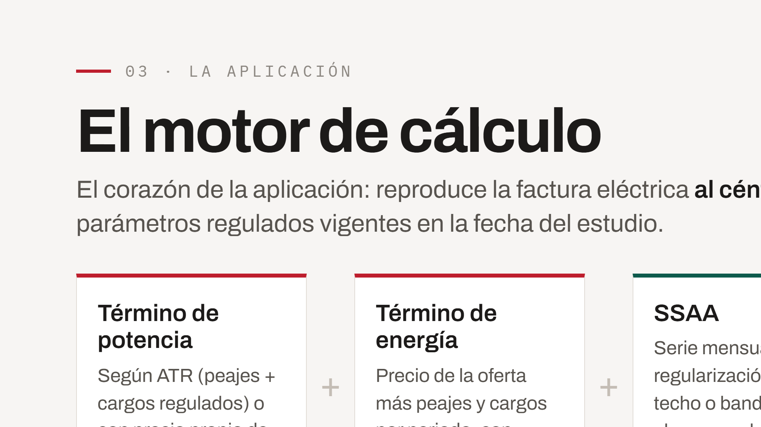
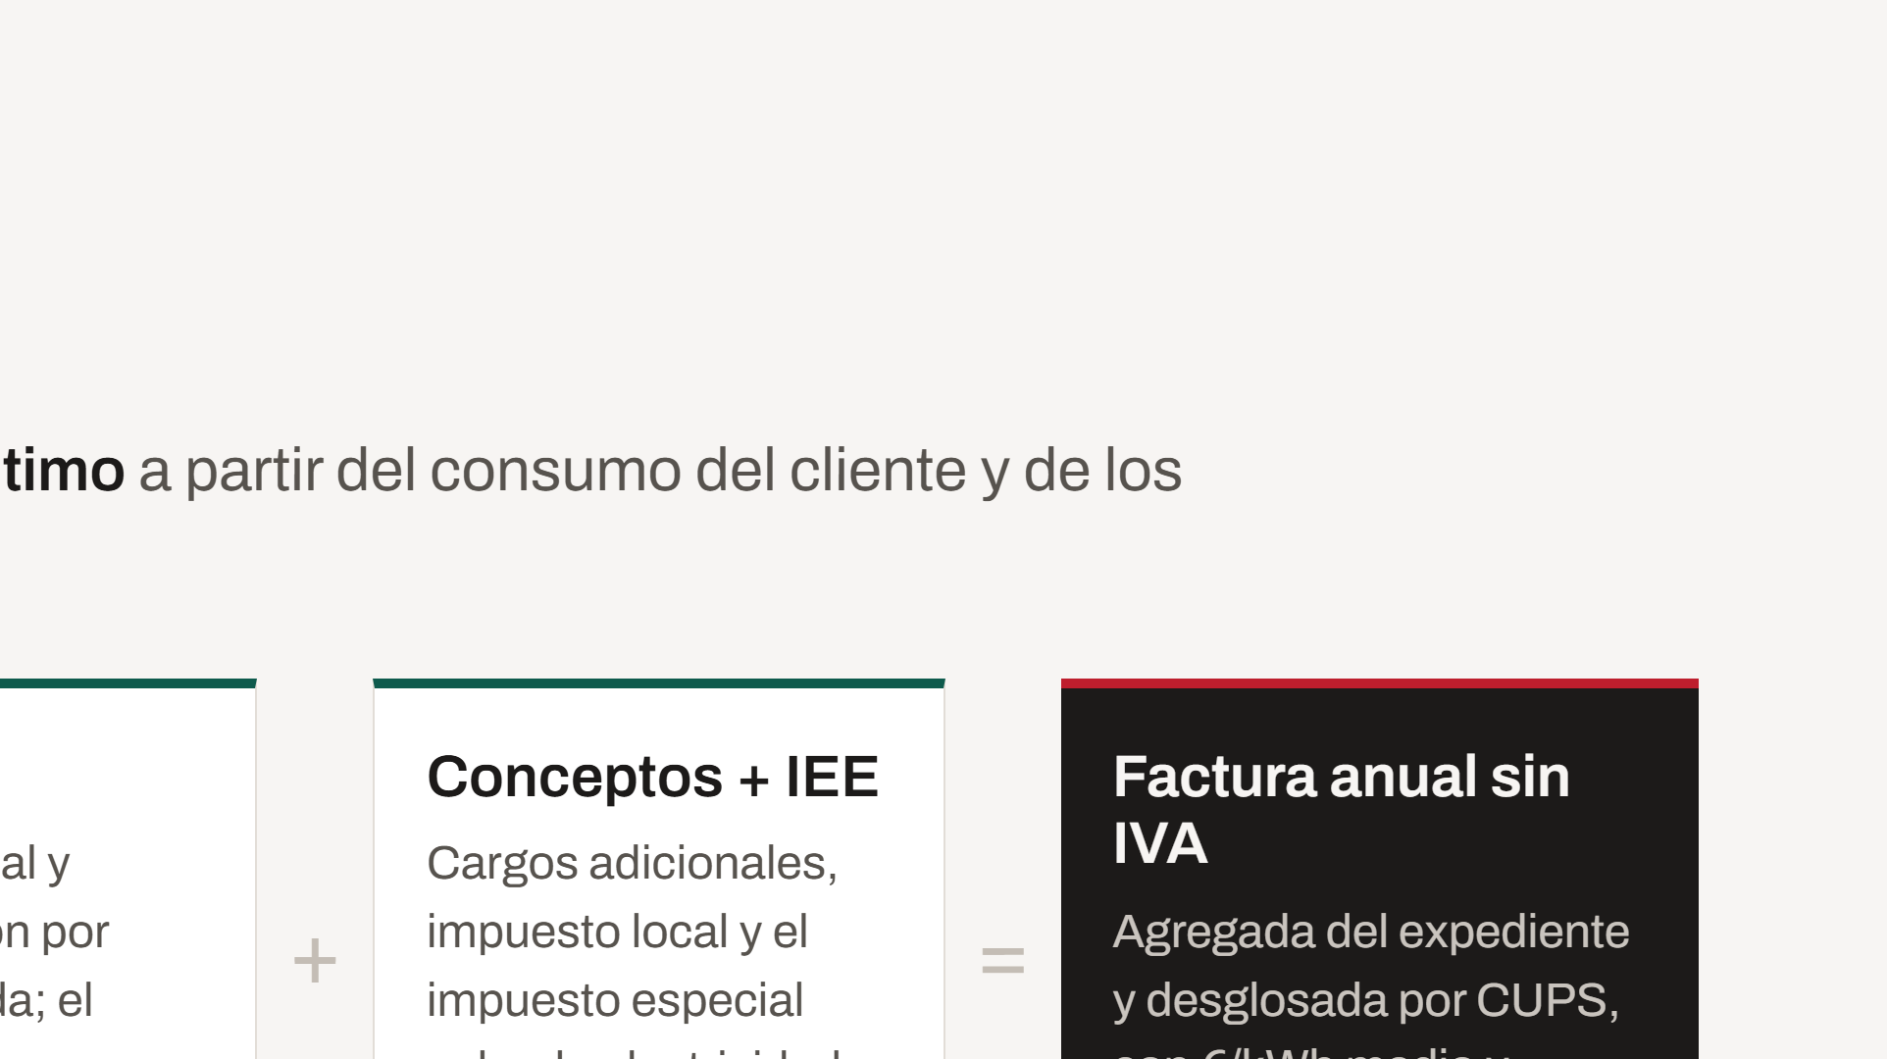
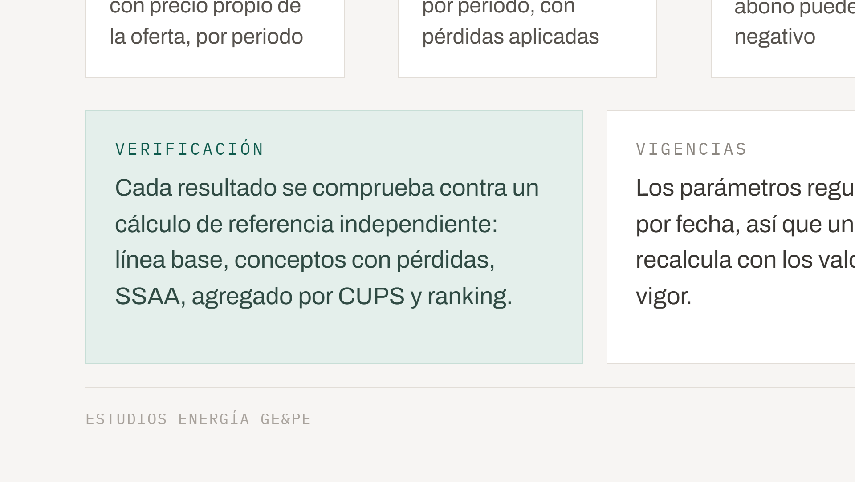
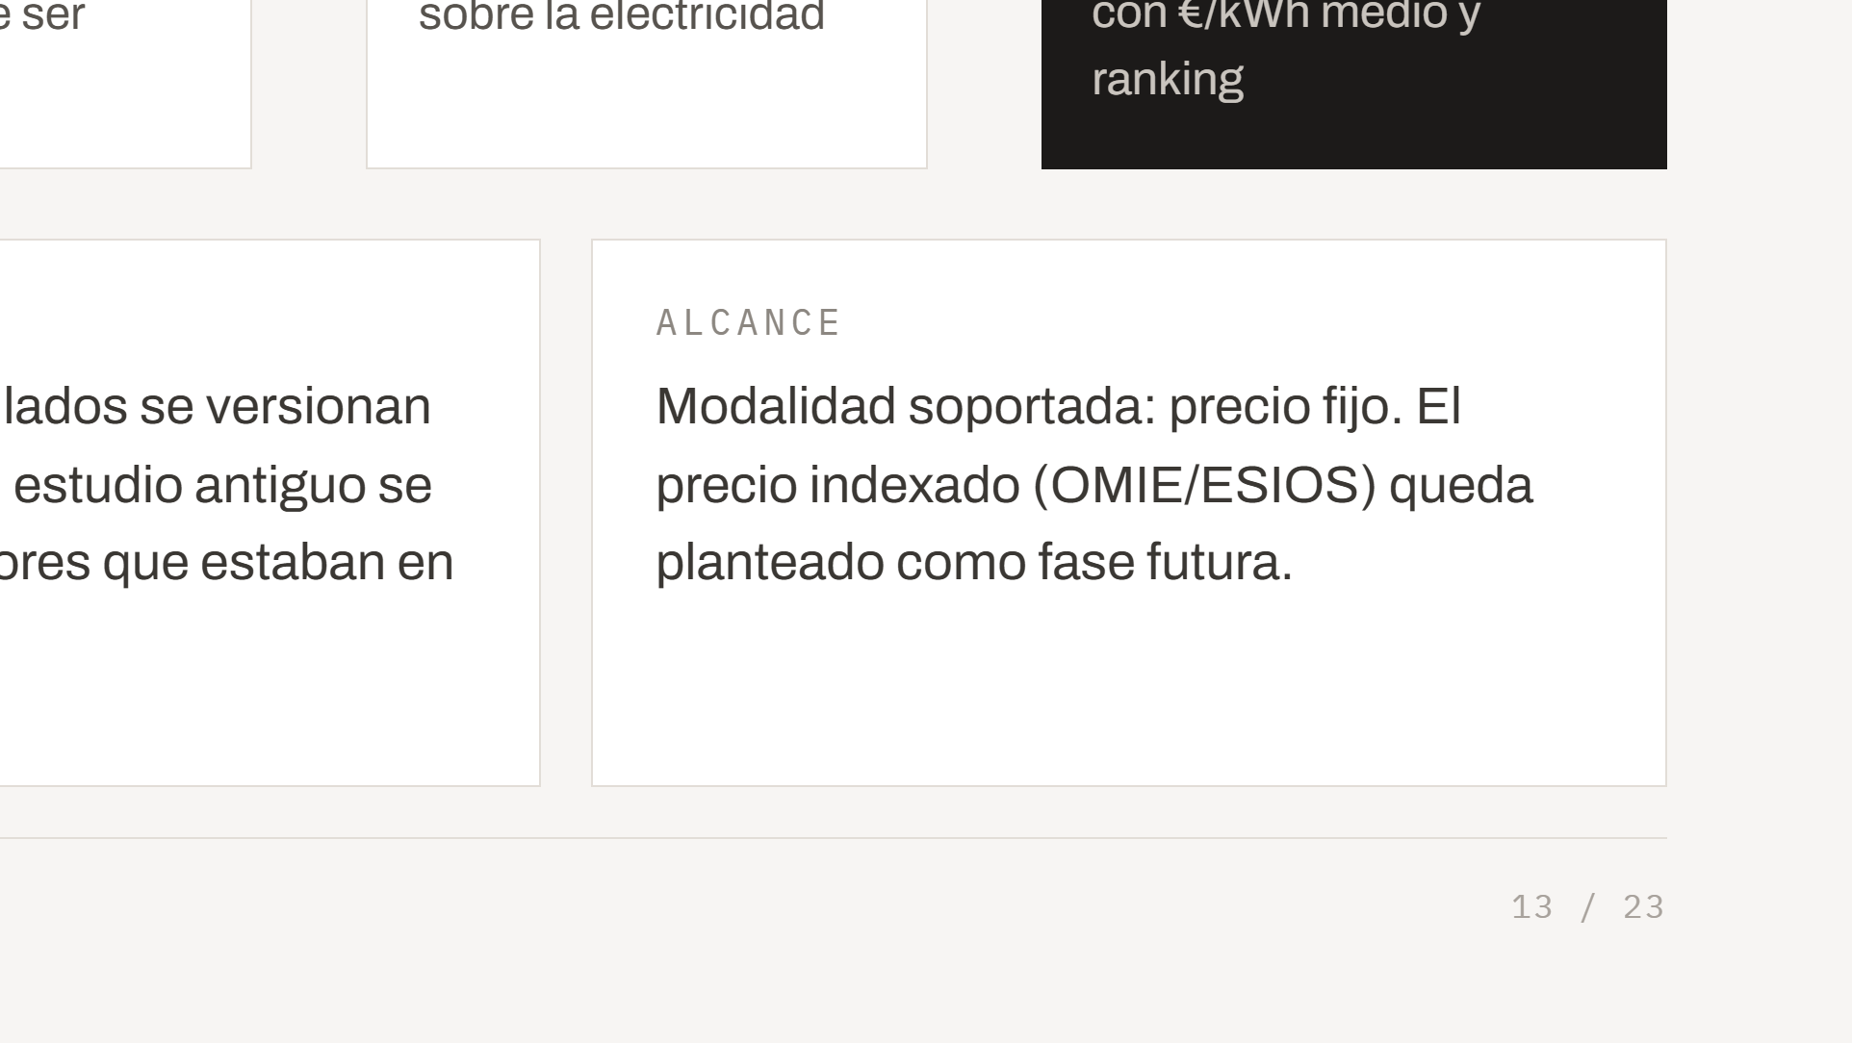
Notes:
El corazón del proyecto: reproduce la factura al céntimo.

Slide 14
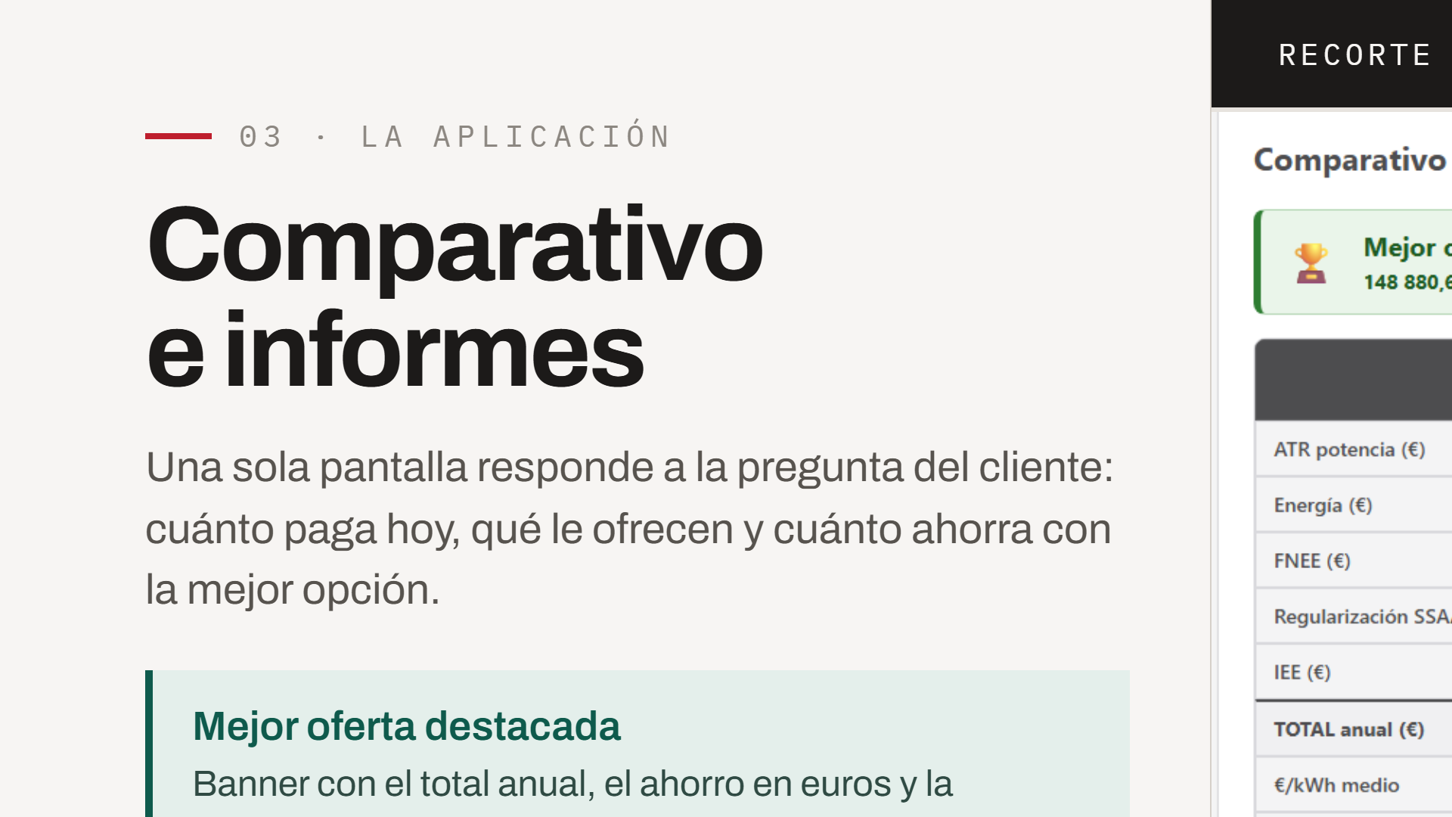
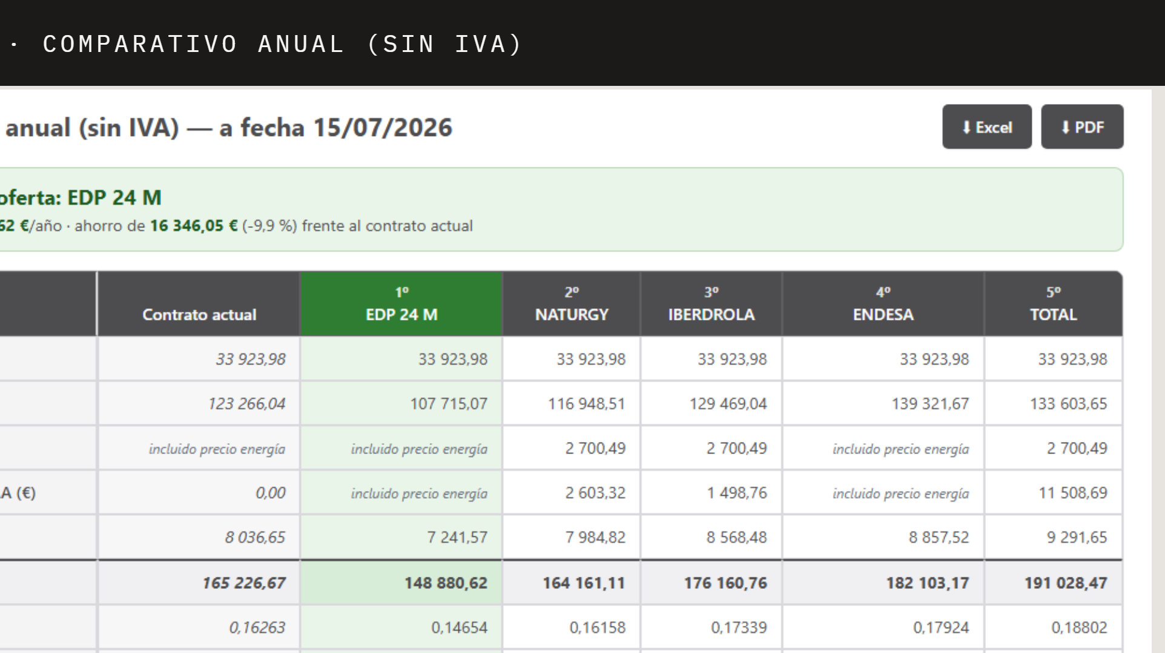
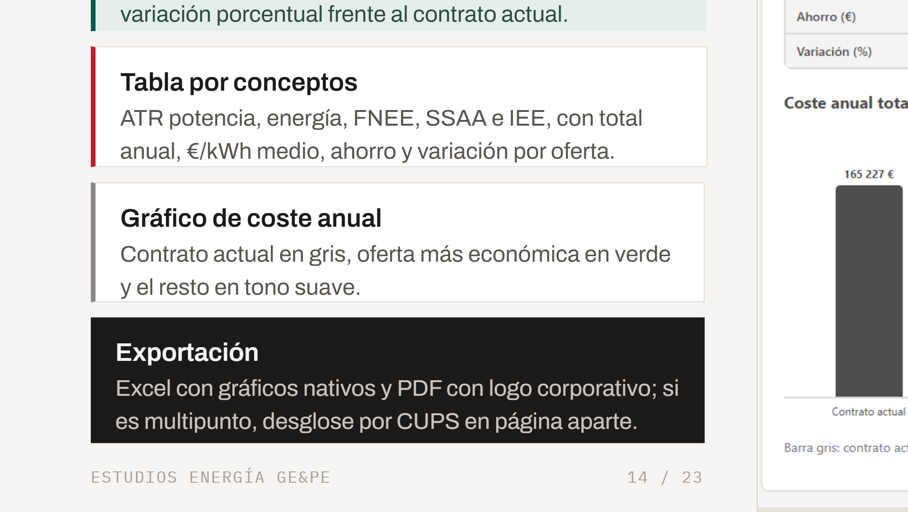
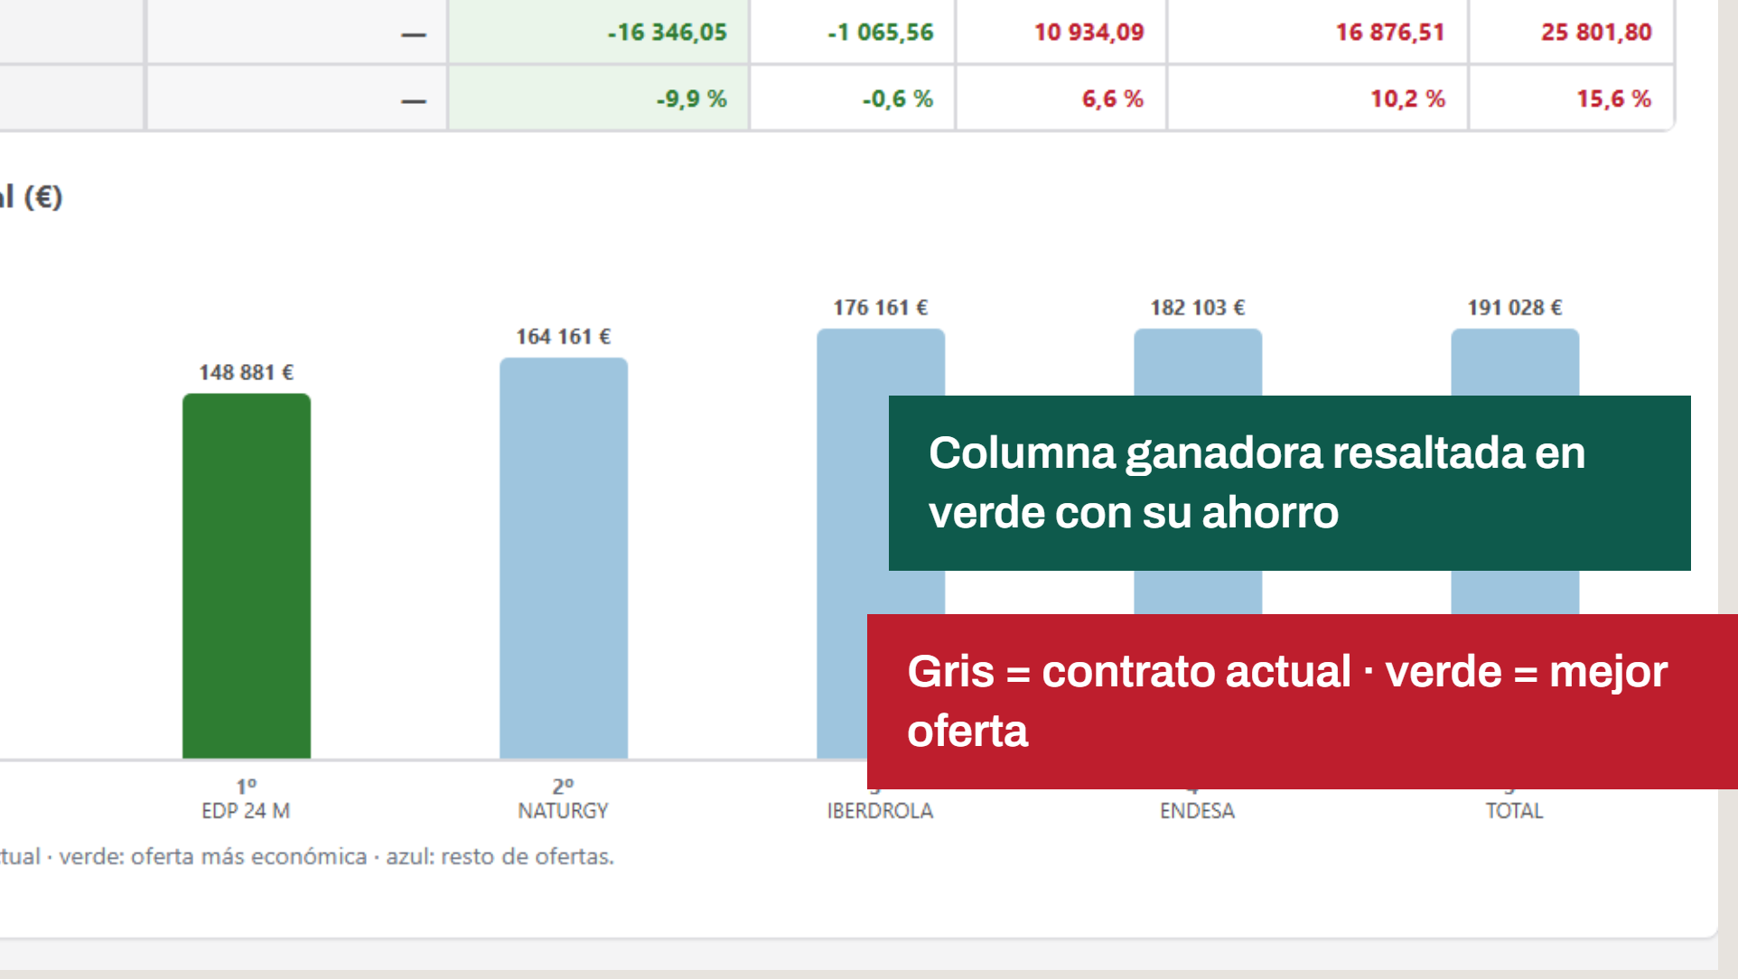
Notes:
Comparativo en pantalla: mejor oferta destacada, ahorro y gráfico.

Slide 15
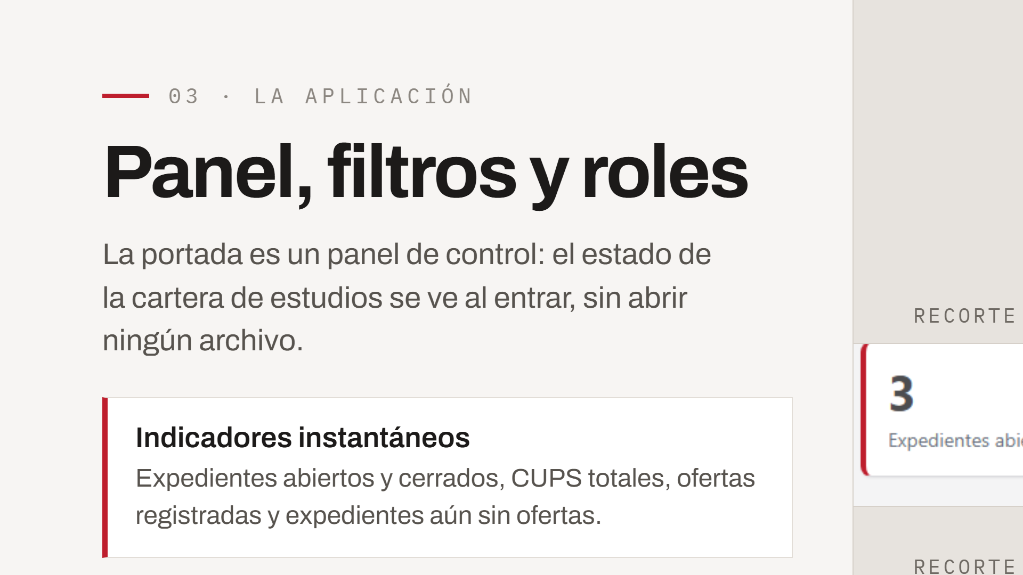
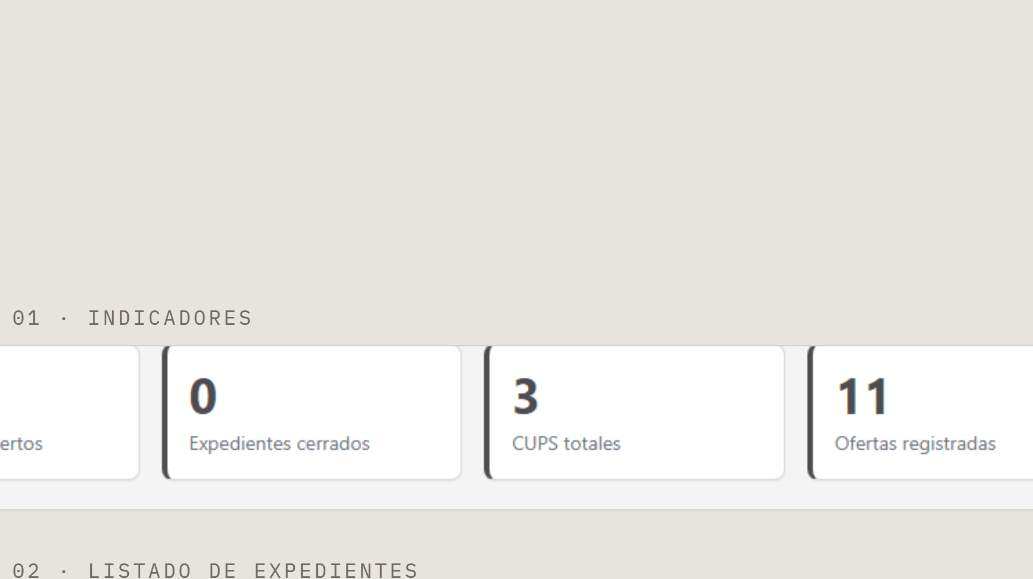
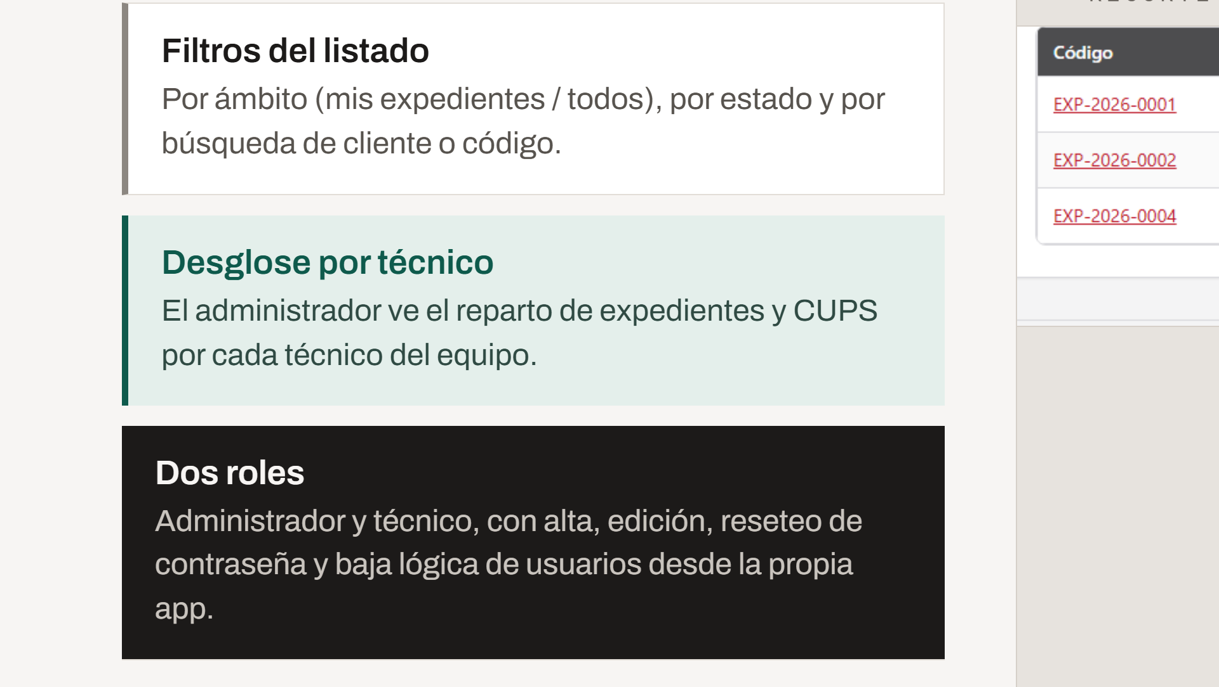
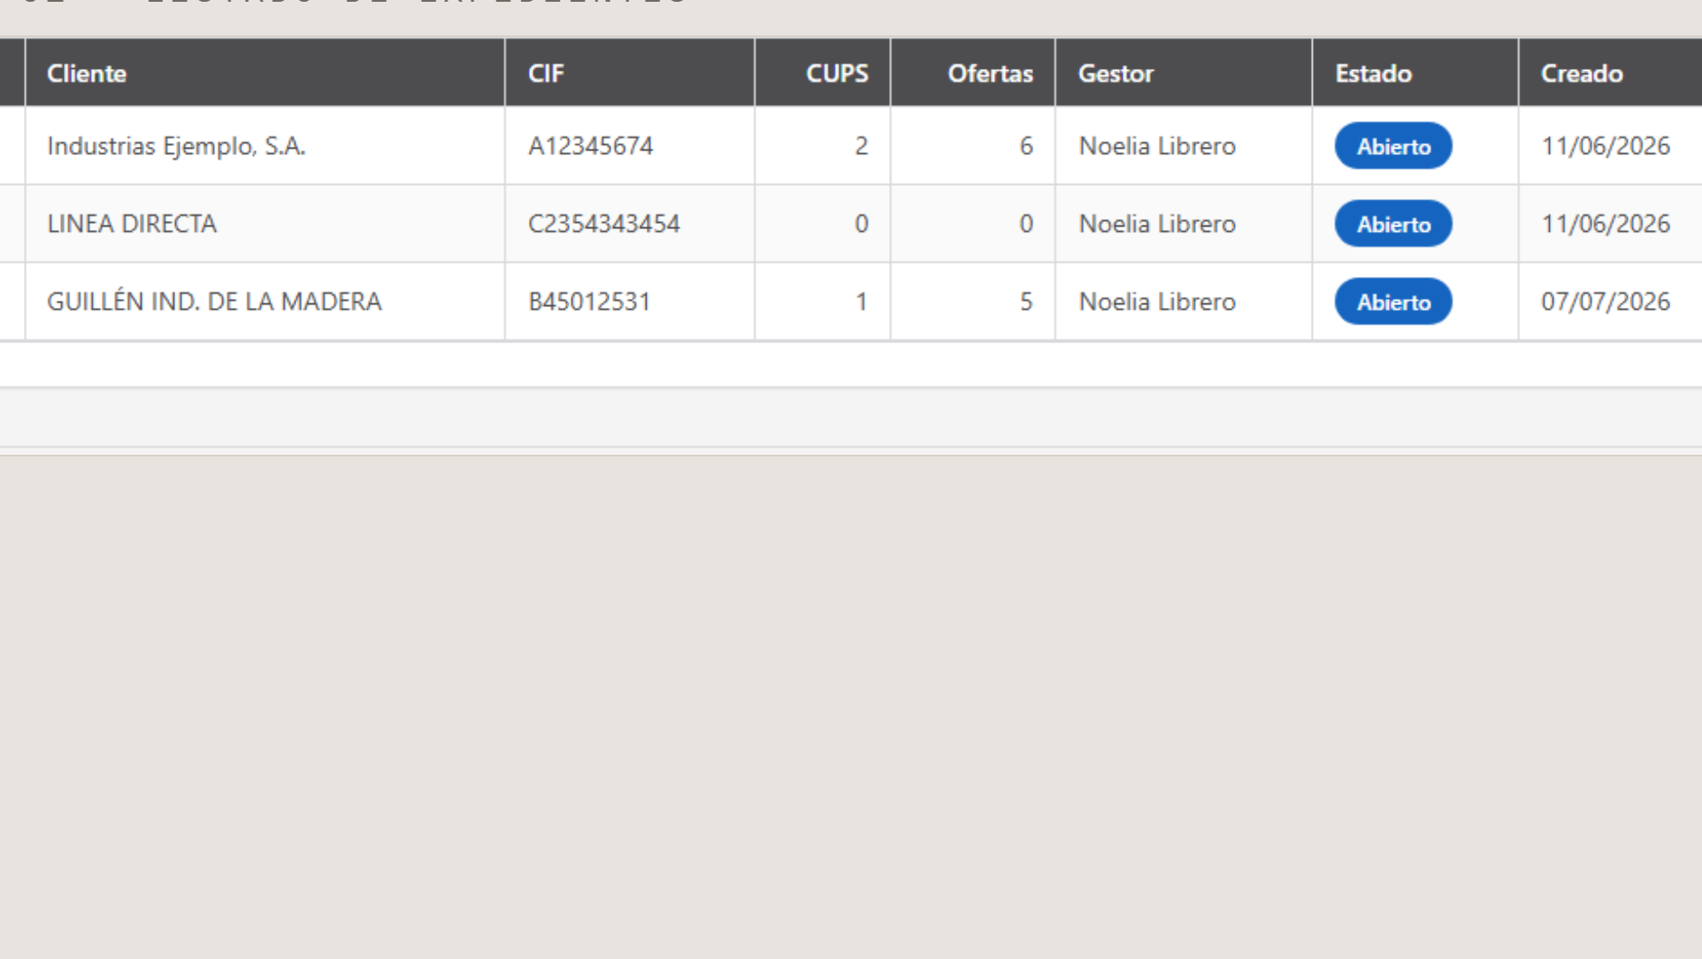
Notes:
Portada tipo panel, filtros, desglose por técnico y roles.

Slide 16




Notes:
Sistema de diseño con la marca GE&PE en variables CSS.

Slide 17



Notes:
Último bloque: calidad, despliegue y conclusiones.

Slide 18




Notes:
31 tests, verificación al céntimo y parámetros versionados.

Slide 19




Notes:
Del repositorio a producción con blueprint reproducible.

Slide 20




Notes:
Qué aporta el proyecto y hacia dónde sigue.

Slide 21




Notes:
Fuentes normativas, técnicas y de datos.

Slide 22



Notes:
Cierre y turno de preguntas.

